Slide 1



Краевое автономное учреждение дополнительного профессионального образования
«Алтайский институт развития образования имени Адриана Митрофановича Топорова»
(КАУ ДПО «АИРО имени А.М. Топорова»)
АТТЕСТАЦИЯ ПЕДАГОГИЧЕСКИХ
РАБОТНИКОВ ОБРАЗОВАТЕЛЬНЫХ ОРГАНИЗАЦИЙ АЛТАЙСКОГО КРАЯ
Титаренко Татьяна Анатольевна
начальник отдела сопровождения
экспертизы и аттестации
КАУ ДПО «АИРО им. А.М. Топорова»
2025 г
Алтайский край, г.Барнаул

Slide 2

Краевое автономное учреждение дополнительного профессионального образования
«Алтайский институт развития образования имени Адриана Митрофановича Топорова»
(КАУ ДПО «АИРО имени А.М. Топорова»)
Главная цель — мотивировать педагогов
на профессиональный рост и сохранить качество
образования
2025 г
Алтайский край, г.Барнаул

Slide 3
НОРМАТИВНО–ПРАВОВОЕ ОБЕСПЕЧЕНИЕ ПРОЦЕДУРЫ ПРОВЕДЕНИЯ АТТЕСТАЦИИ ПЕДАГОГИЧЕСКИХ РАБОТНИКОВ -введение
(Титаренко Татьяна Анатольевна, начальник отдела сопровождения экспертизы и аттестации)
АТТЕСТАЦИЯ ПЕДАГОГИЧЕСКИХ РАБОТНИКОВ ОО во втором квартале 2025г. и установление квалификационных категорий В РАМКАХ РЕАЛИЗАЦИИ П.8.2.6. РЕГИОНАЛЬНОГО ОТРАСЛЕВОГО СОГЛАШЕНИЯ по организациям Алтайского края, осуществляющим образовательную деятельность на 2025-2027 годы
(Лукьянова Татьяна Дмитриевна, специалист по УМР отдела сопровождения экспертизы и аттестации)
АТТЕСТАЦИЯ ПЕДАГОГИЧЕСКИХ РАБОТНИКОВ С УЧЕТОМ ЗАСЛУГ В ОБЛАСТИ ПРОФЕССИОНАЛЬНОЙ ДЕЯТЕЛЬНОСТИ, НА КВАЛИФИКАЦИОННЫЕ КАТЕГОРИИ «Педагог-методист» и «Педагог-наставник»
(Титаренко Татьяна Анатольевна, начальник отдела сопровождения экспертизы и аттестации)
АВТОМАТИЗИРОВАННЫЙ МОДУЛЬ «АТТЕСТАЦИЯ ПЕДАГОГИЧЕСКИХ КАДРОВ» ИНТЕГРИРОВАННОГО С РИС «СЕТЕВОЙ РЕГИОН.ОБРАЗОВАНИЕ»
(Асначёва Ольга Владимировна, специалист по УМР отдела сопровождения экспертизы и аттестации)
Алтайский край, г.Барнаул

Slide 4

НОРМАТИВНО–ПРАВОВОЕ ОБЕСПЕЧЕНИЕ ПРОЦЕДУРЫ
ПРОВЕДЕНИЯ АТТЕСТАЦИИ
https://iro22.ru/dejatelnost/attestacija/
1.Федеральный закон от 29.12.2012 № 273-ФЗ «ОБ ОБРАЗОВАНИИ В РОССИЙСКОЙ ФЕДЕРАЦИИ», статья 49
2.Постановление Правительства РФ от 21 февраля 2022 г. № 225 «Об утверждении номенклатуры должностей педагогических работников организаций, осуществляющих образовательную деятельность, должностей руководителей образовательных организаций»
3. Приказ МИНИСТЕРСТВА ПРОСВЕЩЕНИЯ РОССИЙСКОЙ ФЕДЕРАЦИИ от 24 марта 2023 г. № 196 «Об утверждении Порядка проведения аттестации педагогических работников организаций, осуществляющих образовательную деятельность» (разъяснение, ответы на вопросы)
4.РЕГИОНАЛЬНОЕ ОТРАСЛЕВОЕ СОГЛАШЕНИЕ по организациям Алтайского края, осуществляющим образовательную деятельность, на 2025-2027 годы

Slide 5
НОВАЦИИ ПОРЯДКА АТТЕСТАЦИИ
Приказ МИНИСТЕРСТВА ПРОСВЕЩЕНИЯ РОССИЙСКОЙ ФЕДЕРАЦИИ от 24 марта 2023 г. № 196 «Об утверждении Порядка проведения аттестации педагогических работников организаций, осуществляющих образовательную деятельность»
Действует с 1 сентября 2023 г. до 31 августа 2029г.
Квалификационные категории, установленные до вступления в силу настоящего приказа, сохраняются в течение срока, на который они установлены.
Содержит четыре уровня аттестации педагогических кадров:
в целях подтверждения соответствия занимаемой должности;
в целях установления первой квалификационной категории;
в целях установления высшей квалификационной категории;
в целях установления квалификационной категории «педагог-методист» или «педагог-наставник»
учитываются государственные награды, почётные звания, ведомственные знаки отличия и иные награды, полученные за достижения в педагогической деятельности, а также победы в конкурсах профессионального мастерства педагогических работников

Slide 6
Краевое автономное учреждение дополнительного профессионального образования «Алтайский институт развития образования имени Адриана Митрофановича Топорова»
(КАУ ДПО «АИРО имени А.М. Топорова»)
Установление квалификационных категорий педагогическим работникам в рамках реализации п.8.2.6 Регионального отраслевого соглашения по организациям Алтайского края, осуществляющим образовательную деятельность, на 2025-2027 год
и аттестация педагогических работников на квалификационные категории
во 2 квартале 2025 года
Барнаул,
2025

Slide 7
Региональное отраслевое соглашение по организациям Алтайского края, осуществляющим образовательную деятельность, на 2025-2027 годы от 14.01.2025 г. № 791

Slide 8
8. Содействие занятости, повышение профессионального уровня и закрепление кадров
«8.2.6.
Аттестационная комиссия Министерства образования и науки Алтайского края принимает решение об установлении педагогическим работникам той же квалификационной категории без ограничения срока ее действия, если они имели ее по состоянию на 1 сентября 2023 года, без проведения аттестации только на основании поданного ими заявления, в том числе, если такое заявление подано до окончания срока действия квалификационной категории и независимо от того, в каком субъекте Российской Федерации квалификационная категория была установлена»

Slide 9
Документы
1. Письмо Министерства образования и науки Алтайского края 23.08.2024 № 1113 «О региональном отраслевом соглашении на 2022-2024 годы»;
2. Приказ Министерства образования и науки Алтайского края 23.08.2024 № 837 «Об утверждении форм документов, рекомендуемых для использования педагогическими работниками Алтайского края, претендующих на установление квалификационной категории без ограничения срока ее действия»

Slide 10
ГРАФИК приема документов педагогических работников, претендующих на установление первой, высшей квалификационной категории без ограничения срока ее действия
№ п/п | Сроки приема документов (списков, заявлений) | Прием документов педагогических работников, у которых срок действия квалификационной категории истекает:
1 | с 10 по 20 октября 2024 года | в декабре 2024 года
2 | с 10 по 20 ноября 2024 года | в первом полугодии 2025 года
3 | с 10 по 20 января 2025 года | во втором полугодии 2025 года
4 | с10 по 20 февраля 2025 года | в первом полугодии 2026 года
5 | с 10 по 20 апреля 2025 года | во втором полугодии 2026 года
6 | с 10 по 20 мая 2025 года | в первом полугодии 2027 года
7 | с 10 по 20 июня 2025 года | во втором полугодии 2027 года
8 | с 10 по 20 июля 2025 года | не позднее 31 августа 2028 года

Slide 11
Документы для установления категории
Заявление педагогического работника.
2. Выписка из приказа Министерства образования и науки Алтайского края «Об установлении квалификационных категорий…», подтверждающего результаты предыдущей аттестации.
3. Согласия на обработку персональных данных (два согласия).

Slide 12
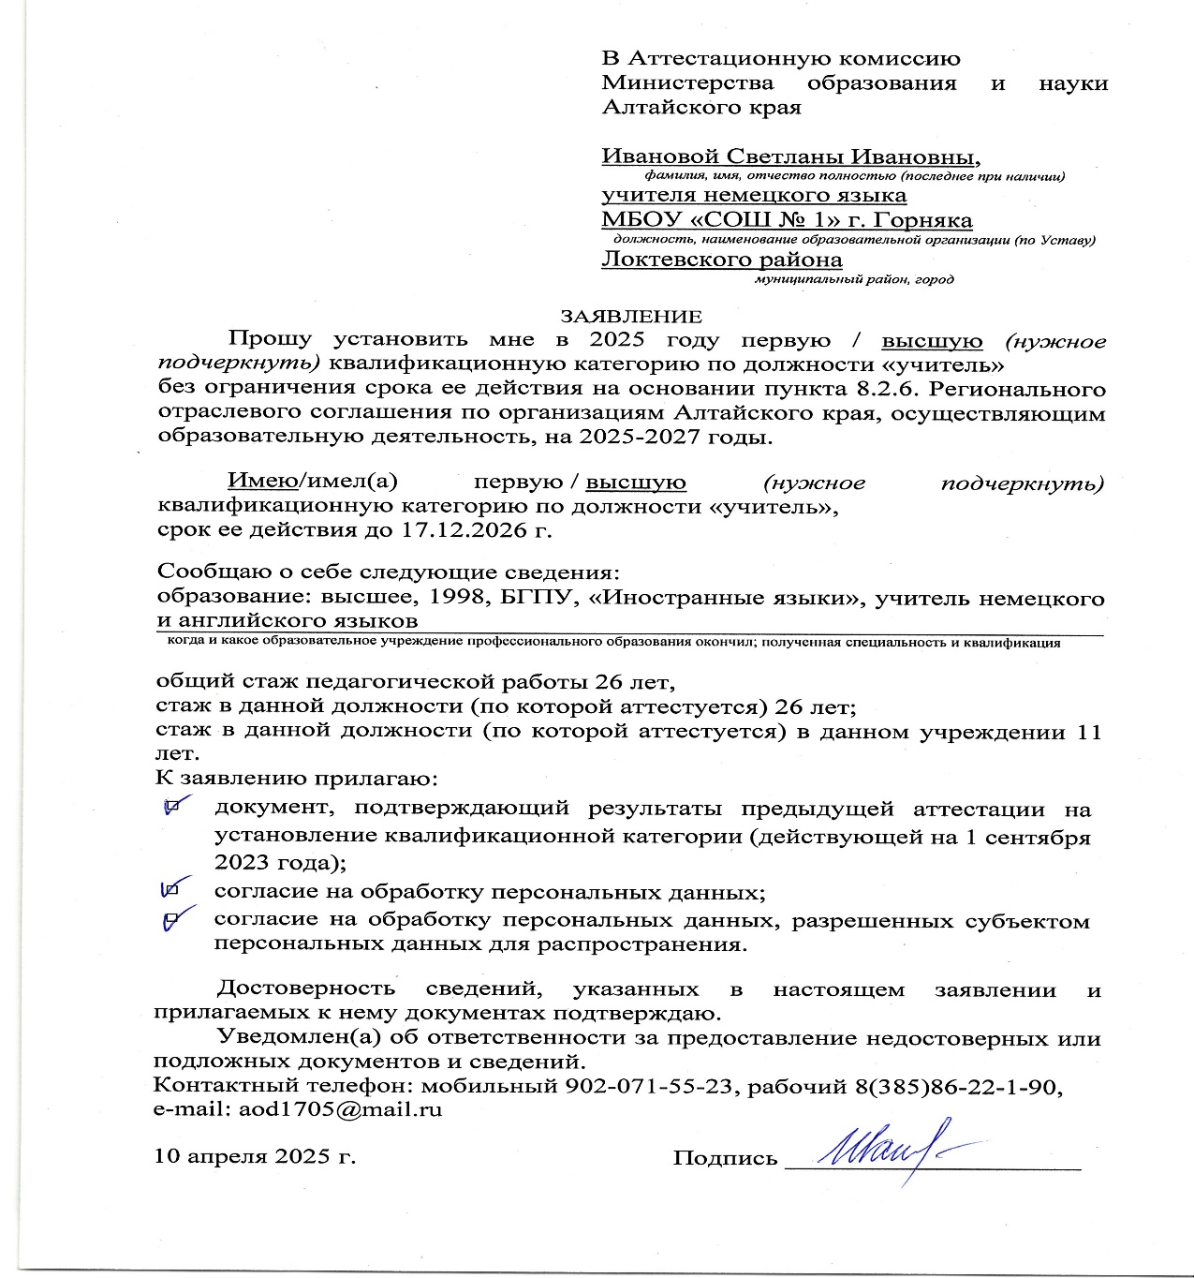

Slide 13
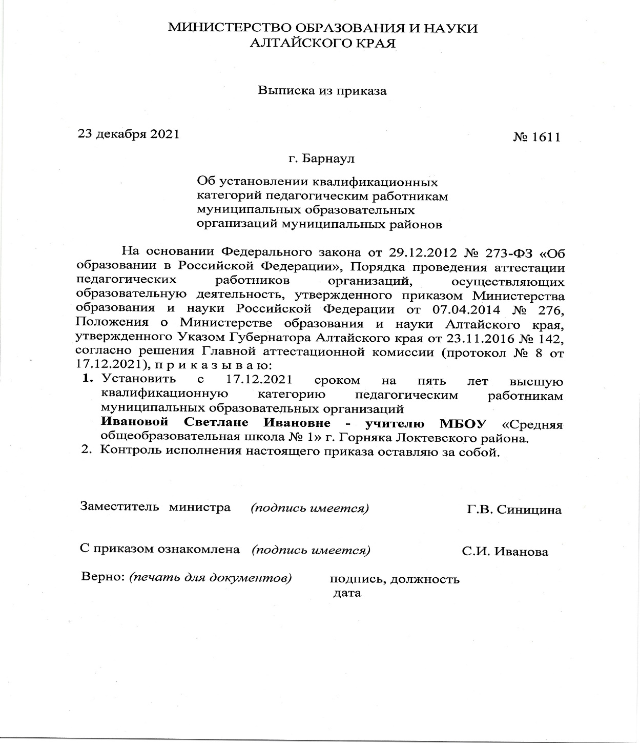

Slide 14
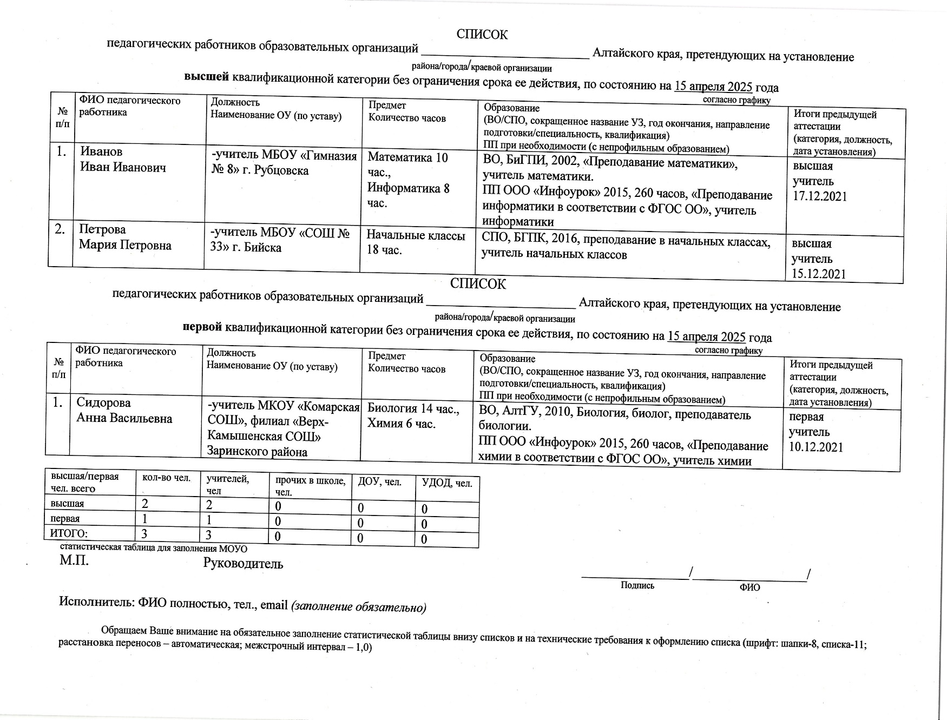

Slide 15
Прием списков и документов
(согласно графику) на электронную почту attestatcia@iro22.ru, упакованные в архив zip
Иванов И.И.
Петрова М.П.
Сидорова А.В.
Список педагогических работников (word)
Список педагогических работников (pdf)

Slide 16
Аттестация педагогических работников во 2 квартале 2025 года

Slide 17
Порядок проведения аттестации педагогических работников организаций, осуществляющих образовательную деятельность (Приказ Минпросвещения России от 24.03.2023 г. № 196)
I. Общие положения.
II. Аттестация педагогических работников в целях подтверждения соответствия занимаемой должности.
III.Аттестация педагогических работников в целях установления первой и высшей квалификационной категории.
IV. Аттестация педагогических работников в целях установления квалификационной категории «педагог-методист» или «педагог-наставник».

Slide 18
Процедуры аттестации
Аттестация в целях подтверждения соответствия занимаемой должности осуществляется аттестационными комиссиями, самостоятельно формируемыми организациями, осуществляющими образовательную деятельность.
Аттестация в целях
установления
первой, высшей квалификационных категорий осуществляется Аттестационной комиссией
Министерства образования и науки Алтайского края.
Установление
квалификационной категории по Региональному соглашению, п 8.2.6 осуществляется Аттестационной комиссией
Министерства образования и науки Алтайского края.

Slide 19
Аттестация педагогических работников в целях установления первой, высшей, квалификационной категории
Аттестация в целях установления квалификационной категории проводится по желанию педагогического работника.
Аттестация осуществляется аттестационной комиссией субъекта Российской Федерации – Алтайского края.
Основание - заявление педагогического работника (независимо от продолжительности работы в ОО, в т.ч. в период нахождения в отпуске по уходу за ребенком).

Slide 20
продолжение
Заявления на высшую категорию подаются педагогами, имеющими (имевшими) по одной из должностей первую или высшую категорию.
Заявления рассматриваются аттестационными комиссиями в срок не более 30 календарных дней.
Педагог имеет право не позднее чем за 5 рабочих дней до заседания аттестационной комиссии направить дополнительные сведения.
Продолжительность аттестации (аттестационный период) от начала (дата выхода приказа о допуске) до принятия решения (дата заседания АК) составляет не более 60 календарных дней.
Срок действия первой, высшей, квалификационных категорий
не устанавливается (бессрочно).

Slide 21
Материала аттестационного дела
(первая, высшая категории)
1. Заявление педагогического работника с приложением сведений, представляющих результаты работы.
2. Оценочный лист специалиста, осуществляющего анализ открытого урока, занятия.
3. Выписка из приказа Министерства образования и науки Алтайского края «Об утверждении списков…»
4. Выписка из приказа УО об организации проведения процедуры аттестации.
5. Выписка из приказа Министерства образования и науки Алтайского края «Об установлении квалификационных категорий…», подтверждающего результаты предыдущей аттестации.
6. Копия документа о прохождении курсов повышения квалификации.
7. Согласия на обработку персональных данных.

Slide 22
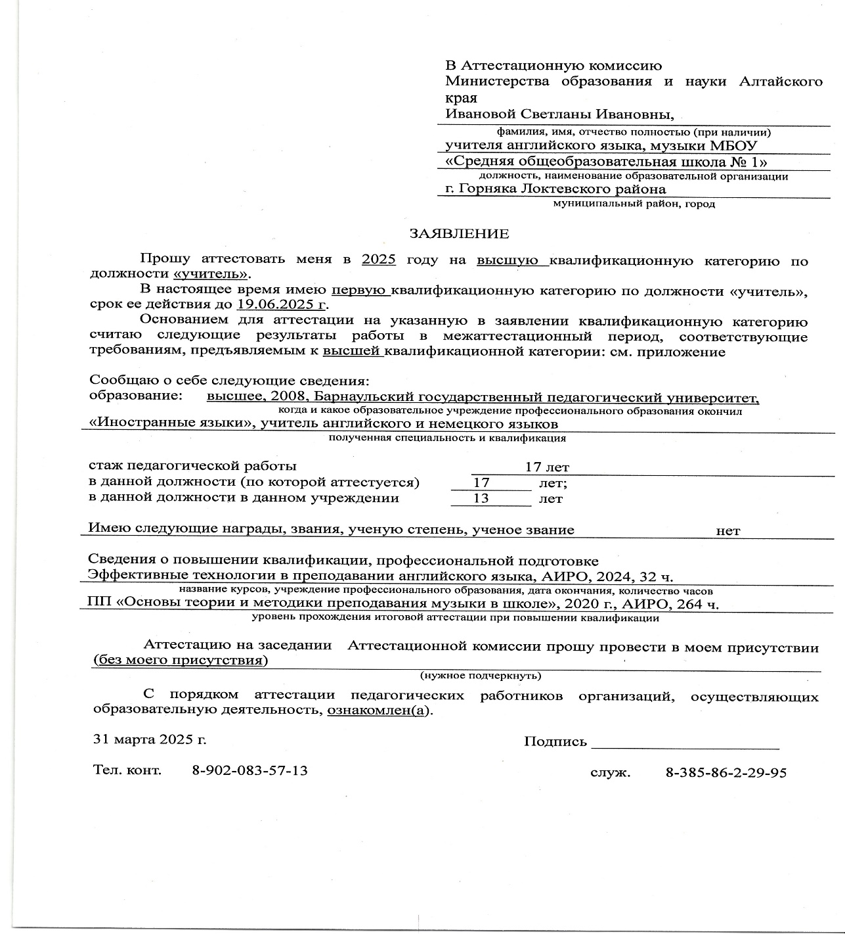

Slide 23
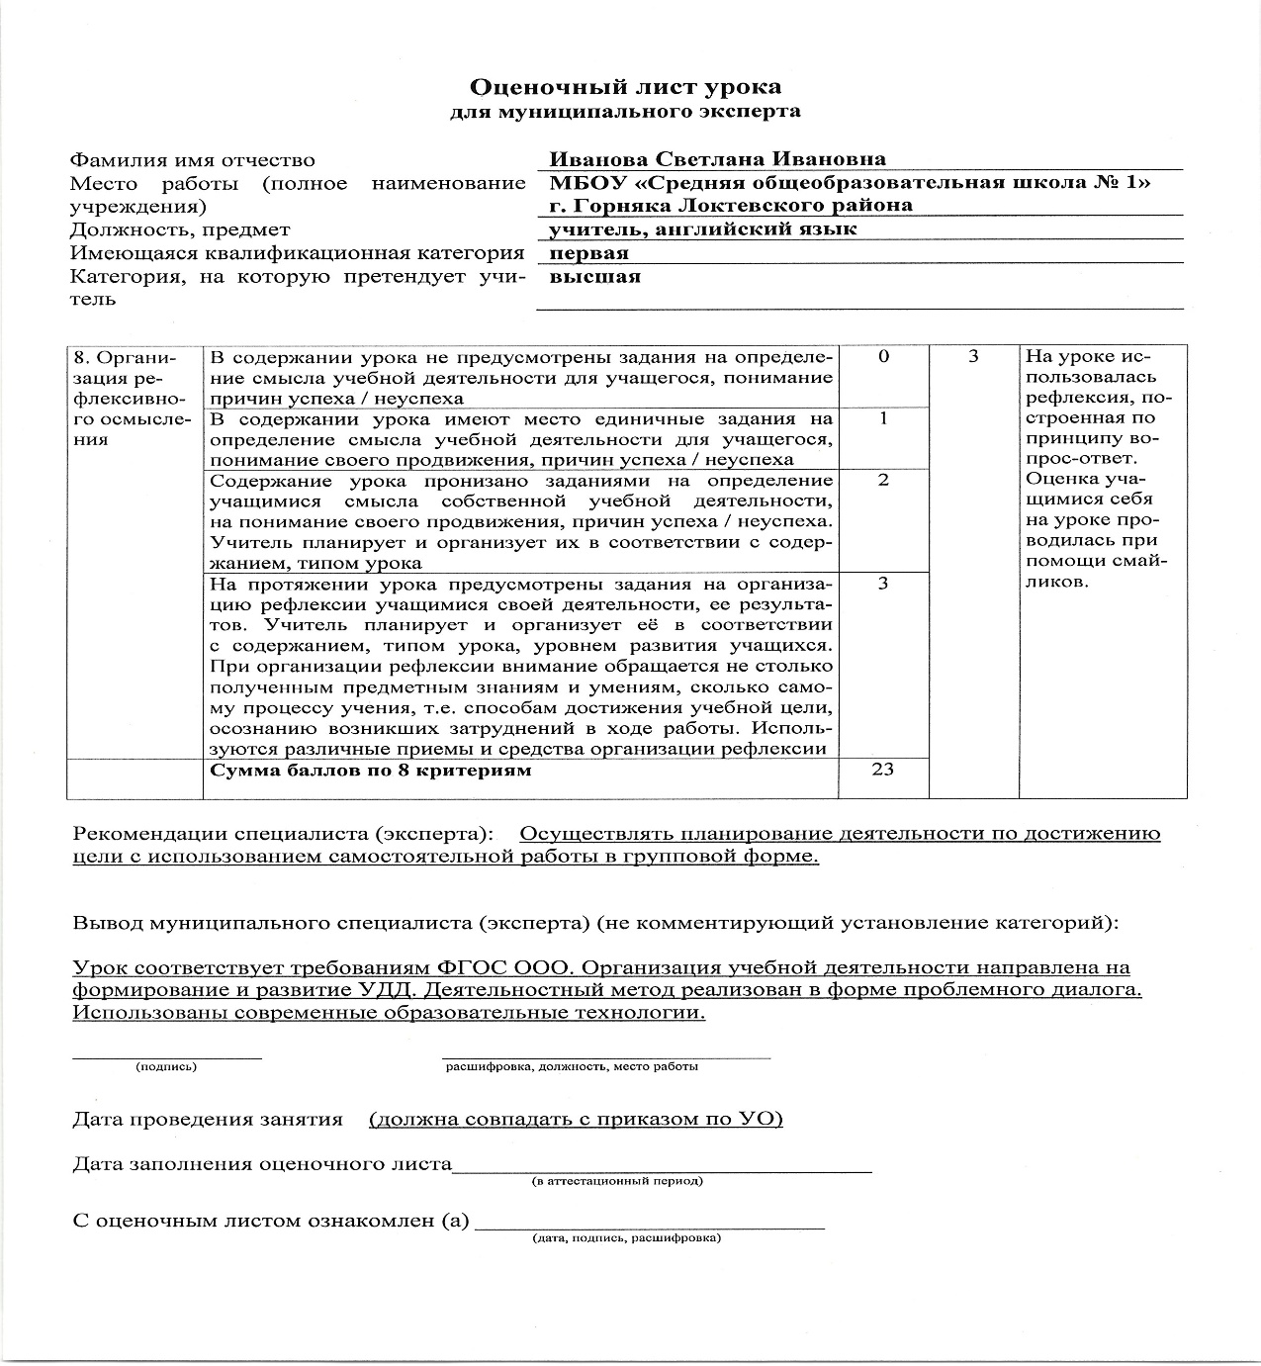
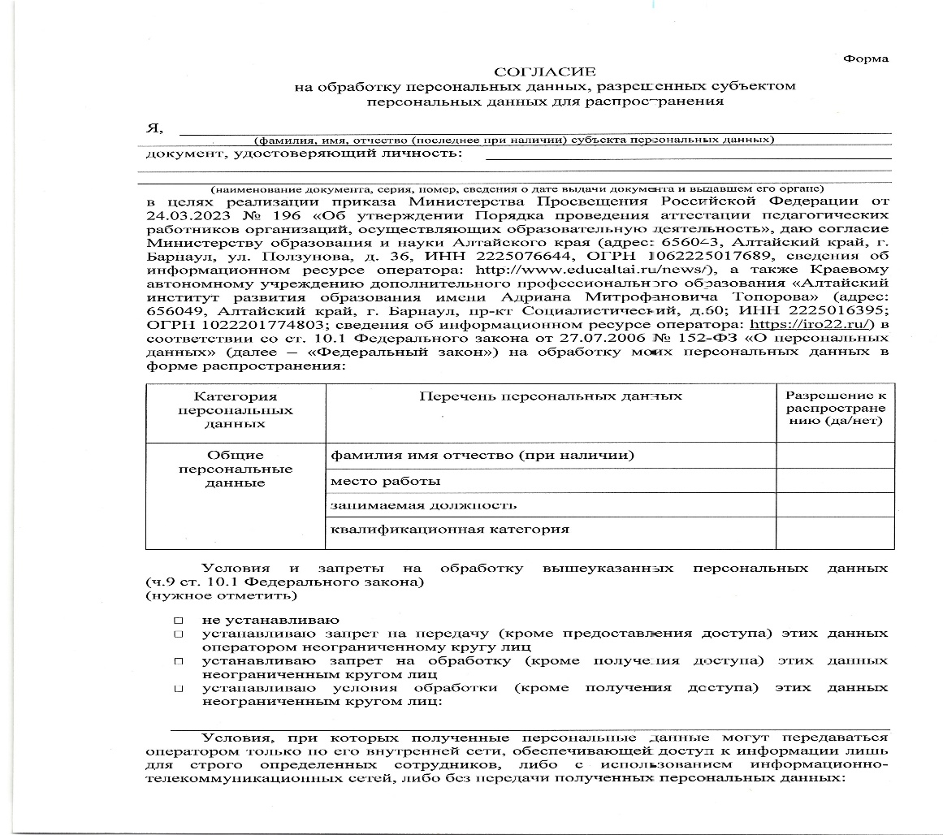
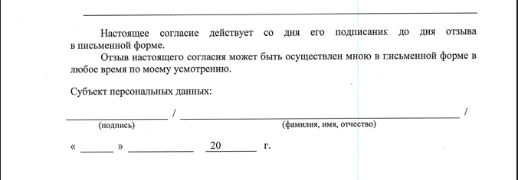

Slide 24
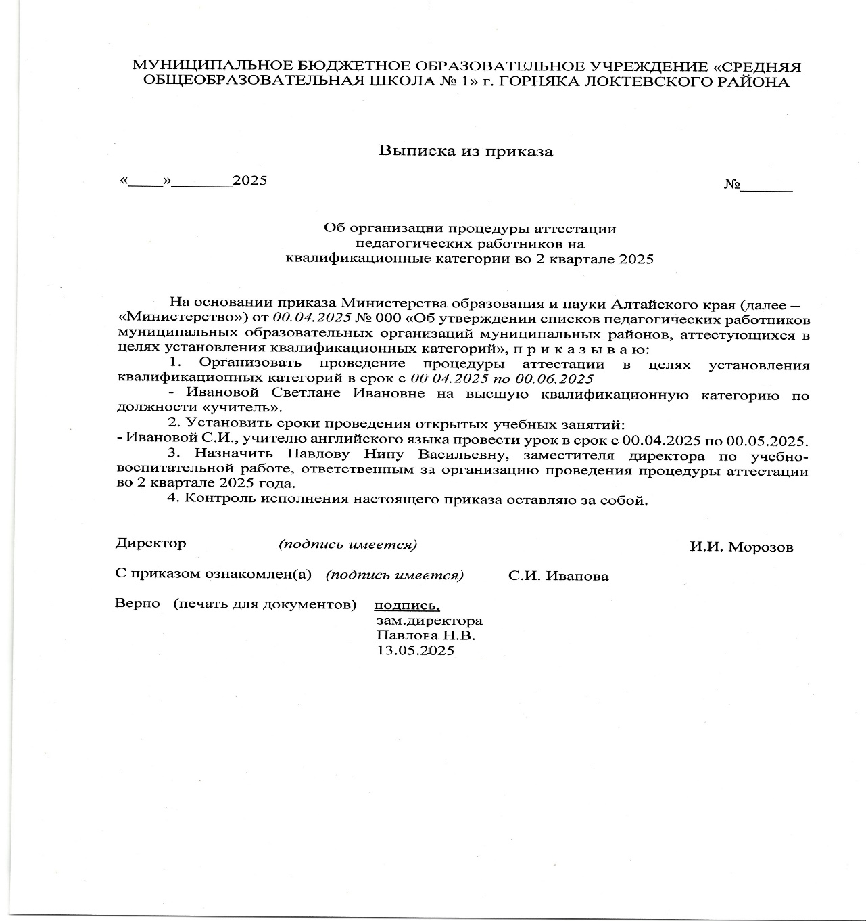

Slide 25
Руководитель образовательного учреждения
-знакомит педагогического работника с решением АК под подпись;
-издает приказ об оплате труда;
-производит запись в трудовой книжке и карточке № Т-2;
-оформляет дополнительное соглашение к трудовому договору.
В личном деле педагога хранится выписка из Приказа Министерства образования и науки Алтайского края об установлении категории

Slide 26
Краевое автономное учреждение дополнительного профессионального образования «Алтайский институт развития образования имени Адриана Митрофановича Топорова»
(КАУ ДПО «АИРО имени А.М. Топорова»)
БЛАГОДАРЮ ЗА ВНИМАНИЕ
Т.Д. Лукьянова, специалист по УМР,
тел. 8-385-2-555-897(доб. 11-02)
эл.почта attestatcia@iro22.ru

Slide 27
Краевое автономное учреждение дополнительного профессионального образования
«Алтайский институт развития образования имени Адриана Митрофановича Топорова»
(КАУ ДПО «АИРО имени А.М. Топорова»)
АТТЕСТАЦИЯ ПЕДАГОГИЧЕСКИХ
РАБОТНИКОВ ОБРАЗОВАТЕЛЬНЫХ ОРГАНИЗАЦИЙ
С УЧЕТОМ ЗАСЛУГ В ОБЛАСТИ ПРОФЕССИОНАЛЬНОЙ ДЕЯТЕЛЬНОСТИ
Титаренко Татьяна Анатольевна
начальник отдела сопровождения экспертизы и аттестации
КАУ ДПО «АИРО им. А.М. Топорова»
Алтайский край, г.Барнаул

Slide 28

НОРМАТИВНО–ПРАВОВОЕ ОБЕСПЕЧЕНИЕ ПРОЦЕДУРЫ
ПРОВЕДЕНИЯ АТТЕСТАЦИИ
https://iro22.ru/dejatelnost/attestacija/
1. Федеральный закон от 29.12.2012 № 273-ФЗ «ОБ ОБРАЗОВАНИИ В РОССИЙСКОЙ ФЕДЕРАЦИИ»
2. Приказ МИНИСТЕРСТВА ПРОСВЕЩЕНИЯ РОССИЙСКОЙ ФЕДЕРАЦИИ от 24 марта 2023 г. № 196 «Об утверждении Порядка проведения аттестации педагогических работников организаций, осуществляющих образовательную деятельность»
3. Приказ Министерства образования и науки Алтайского края от 22.09.2024 г. № 994 «Об утверждении показателей и критериев оценки профессиональной деятельности и форм заявлений, согласий, рекомендуемых для использования при аттестации педагогических работников Алтайского края в целях установления квалификационных категорий»

Slide 29

Педагогические работники, имеющие государственные награды, почетные звания, ведомственные знаки отличия и иные награды, полученные за достижения в педагогической деятельности, либо являющиеся призерами конкурсов профессионального мастерства педагогических работников на основе сведений, подтверждающих наличие у педагогических работников наград, званий, знаков отличия, сведений о награждениях за участие в профессиональных конкурсах
Педагогические работники, участвующие в реализации программ спортивной подготовки, учитываются государственные награды, почётные звания, ведомственные знаки отличия, полученные за достижения в спортивной подготовке лиц, ее проходящих, а также результаты конкурсов профессионального мастерства
Аттестация без экспертной оценки профессиональной деятельности (п.31 абзацы 4 и 5)
(с учетом заслуг в области образования)

Slide 30
ПЕРЕЧЕНЬ
материалов аттестационного дела
https://iro22.ru/dejatelnost/attestacija/attestacija-pedagogicheskih-rabotnikov-obrazovatelnyh-organizacij-altajskogo-kraja/
1.Заявление;
2. Приложения к заявлению:
документ, подтверждающий результаты предыдущей аттестации (установление квалификационной категории) –выписка из приказа;
документ, утверждающий списки педагогических работников ОО АК МОН АК (допуск к аттестации)–выписка из приказа; документ, подтверждающий организацию проведения процедуры аттестации в ОО –выписка из приказа;
сведения о профессиональной деятельности, соответствующей должности;
заверенную образовательной организацией копию документа, подтверждающего наличие наград, званий, знаков отличия, призовые награды за участие в профессиональных конкурсах; документ, подтверждающий сведения о повышении квалификации, профессиональной переподготовке;
согласие на обработку персональных данных;
согласие на обработку персональных данных, разрешенных субъектом персональных данных для распространения.

Slide 31
ОБРАЗЕЦ
В Аттестационную комиссию
Министерства образования и науки Алтайского края
_______________________________________________________
фамилия, имя, отчество полностью (последнее при наличии)
_____________________________________________________
должность, наименование образовательной организации (по Уставу)
муниципальный район, город
ЗАЯВЛЕНИЕ
Прошу аттестовать меня в ______ году на первую / высшую (нужное подчеркнуть) квалификационную категорию по должности «__________________________________» и учесть в качестве результатов профессиональной деятельности имеющиеся государственные награды, почетные звания, ведомственные знаки отличия и иные награды, полученные за достижения в педагогической деятельности, призовые результаты конкурсов профессионального мастерства:
_________________________________________________________________________________________________________________________
наименование награды
Имею / имела первую / высшую (нужное подчеркнуть) квалификационную категорию по должности «___________», срок ее действия до ____________/бессрочно. (при наличии)
Сообщаю о себе следующие сведения:
образование:
когда и какое образовательное учреждение профессионального образования окончил; полученная специальность и квалификация
общий стаж педагогической работы ____ лет,
стаж в данной должности (по которой аттестуется) ____ лет;
стаж в данной должности (по которой аттестуется) в данном учреждении _____ лет.
К заявлению прилагаю:
□документ, подтверждающий результаты предыдущей аттестации (установление квалификационной категории);
□документ, подтверждающий организацию проведения процедуры аттестации в образовательном учреждении;
□сведения о профессиональной деятельности, соответствующей должности;
□заверенную образовательной организацией копию документа, подтверждающего наличие наград, званий, знаков отличия, призовые награды за участие в профессиональных конкурсах;
□согласие на обработку персональных данных;
□согласие на обработку персональных данных, разрешенных субъектом персональных данных для распространения.
Достоверность сведений, указанных в настоящем заявлении, и прилагаемых к нему документах подтверждаю.
Уведомлен(а) об ответственности за предоставление недостоверных или подложных документов и сведений.
Контактный телефон: мобильный _____________________,
рабочий _______________,
e-mail: ____________________________
«_____»_____________ 20____ Подпись _____________________

Slide 32
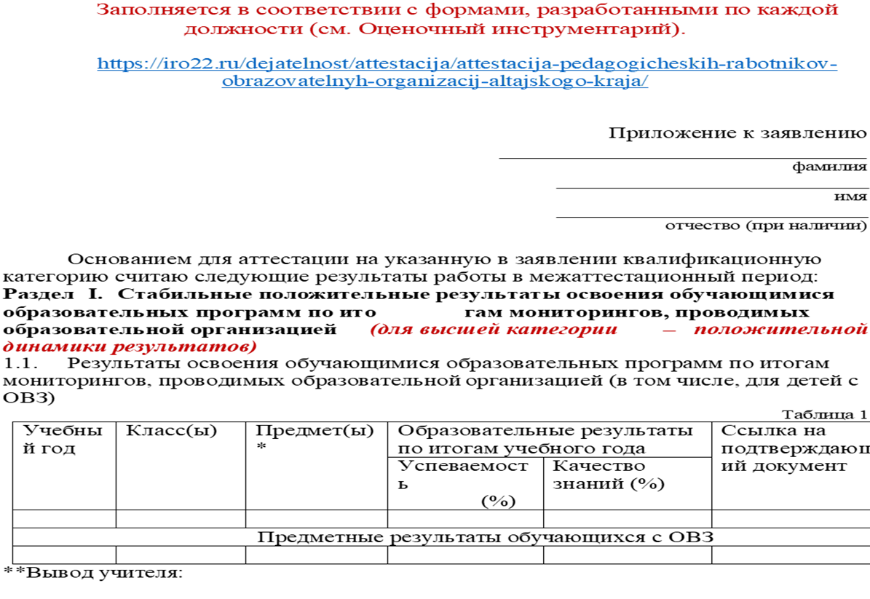
СВЕДЕНИЯ о профессиональной деятельности, соответствующей должности
Заполняются все таблицы!

Slide 33
СВЕДЕНИЯ о профессиональной деятельности, соответствующей должности
Заполняются все таблицы!
Обязательно!
В приложении формулируются результаты профессиональной деятельности между аттестациями
Все таблицы в приложении должны быть заполнены в полном объеме –наличие незаполненных таблиц указывает на недостаточную результативность и несоответствие требованиям заявленной квалификационной категории;
ссылки на подтверждающий документ должны быть активными;
полнота и достоверность информации, предоставленной аттестуемым педагогическим работником в приложении подтверждается оригинальными подписями руководителей ОО /расшифровка/

Slide 34
Анализ АД педагогических работников
(с учетом заслуг в области образования) по итогам 1 квартала 2025г.
Некорректность в заполнении аттестационного дела:
-пакет документов аттестационного дела педагогических работников оформляется не по образцам, утвержденным приказом МОН АК (заявления педагогических работников с формулировками «в Главную аттестационную комиссию», «на общих основаниях», «по особой (льготной) форме») , согласия на обработку персональных данных, даты подачи заявления , приложения, отсутствие подписей, в системе АИС загружаются файлы без названия/не подписанные/в разном порядке/не по алгоритму/дублирование, отсутствуют копии документов, подтверждающих заслугу в области образования, номеров и эл/почты для обратной связи и т.д.)
Не соблюдаются установленные сроки при подготовке и предоставлении в отдел сопровождения экспертизы и аттестации АИРО им. А.М. Топорова, достоверность и полноту списков педагогических работников,
Не проверяются на достоверность и активность ссылки на подтверждающие документы (ресурсы)
Не проводится анализ базовой подготовки, переподготовки и повышения квалификации аттестуемого педагогического работника (приложенные документы о кпк обязательно должны быть по профилю)
Не анализируются выводы педагогических работников, прописанные в приложении к заявлению (таблицы) и др.
Несвоевременное изучение нормативно-правовой базы, регламентирующей процедуру аттестации,
отсутствие контроля за аттестацией педагогических работников

Slide 35

Краевое автономное учреждение дополнительного профессионального образования
«Алтайский институт развития образования имени Адриана Митрофановича Топорова»
(КАУ ДПО «АИРО имени А.М. Топорова»)
АТТЕСТАЦИЯ ПЕДАГОГИЧЕСКИХ
РАБОТНИКОВ ОБРАЗОВАТЕЛЬНЫХ ОРГАНИЗАЦИЙ НА КВАЛИФИКАЦИОННЫЕ КАТЕГОРИИ
«ПЕДАГОГ-МЕТОДИСТ» /
«ПЕДАГОГ-НАСТАВНИК»
Титаренко Татьяна Анатольевна
начальник отдела сопровождения экспертизы и аттестации
КАУ ДПО «АИРО им. А.М. Топорова»
Алтайский край, г.Барнаул

Slide 36

Краевое автономное учреждение дополнительного профессионального образования
«Алтайский институт развития образования имени Адриана Митрофановича Топорова»
(КАУ ДПО «АИРО имени А.М. Топорова»)
Цель аттестации на эти категории — выявить
и использовать потенциальные возможности педагогов
в методической помощи и наставнической
деятельности
Алтайский край, г.Барнаул

Slide 37
На основании п.45. аттестация в целях установления КК «педагог-методист» / «педагог-наставник» проводится по желанию педагогических работников, допускаются педагогические работники, имеющие высшую квалификационную категорию.
Согласно пунктам 50, 51 Порядка аттестации квалификационная категория «педагог-методист»/«педагог-наставник» устанавливаются на основе показателей деятельности педагогического работника, не входящей в должностные обязанности по занимаемой в организации должности.
Согласно п. 55 Порядка аттестации основанием для дифференциации оплаты труда педагогических работников за наличие квалификационных категорий «педагог-методист»/«педагог-наставник» при условии выполнения дополнительных обязанностей, связанных с методической работой или наставнической детальностью.
К заявлению об аттестации в целях установления КК «педагог-методист»/»педагог-наставник» должно быть приложено ходатайство работодателя, характеризующее деятельность педагогического работника (п.48).
Аттестация в целях установления квалификационной категории «педагог-методист»
или
«педагог-наставник»

Slide 38
Пакет документов для осуществления экспертной деятельности по квалификационной категории «педагог-методист»/»педагог-наставник»
https://iro22.ru/dejatelnost/attestacija/attestacija-pedagogicheskih-rabotnikov-obrazovatelnyh-organizacij-altajskogo-kraja/
Оценочный инструментарий:
1.Заявление, согласия
2.Показатели и критерии оценки профессиональной деятельности педагогических работников (приложение: Перечень конкурсов профессионального мастерства)
3.Приказ МО АК от 22.09.2023 № 994 «Об утверждении показателей и критериев оценки профессиональной деятельности и форм заявлений, согласий, рекомендуемых для использования при аттестации педагогических работников Алтайского края в целях установления квалификационных категорий
4. Экспертное заключение

Slide 39
Пакет документов для осуществления экспертной деятельности по квалификационной категории «педагог-методист» / «педагог-наставник»
https://iro22.ru/dejatelnost/attestacija/attestacija-pedagogicheskih-rabotnikov-obrazovatelnyh-organizacij-altajskogo-kraja/
ПАКЕТ ДОКУМЕНТОВ АТТЕСТАЦИОННОГО ДЕЛА
ПЕДАГОГИЧЕСКИХ РАБОТНИКОВ
НА УСТАНОВЛЕНИЕ КВАЛИФИКАЦИОННОЙ КАТЕГОРИИ
«ПЕДАГОГ-МЕТОДИСТ» / «ПЕДАГОГ- НАСТАВНИК»
1. Заявление педагогического работника ОО.
2. Ходатайство работодателя на педагогического работника ОО.
3. Решение педагогического совета образовательной организации (иного коллегиального органа управления образовательной организации), согласованного с выборным органом соответствующей первичной профсоюзной организации (иным представительным органом).
4. Заверенные руководителем образовательной организации копии документов, подтверждающих представленные сведения о педагогическом работнике (на основе показателей деятельности).
5. Документ, подтверждающий установление высшей квалификационной категории.
6. Документ, подтверждающий организацию проведения процедуры аттестации в образовательном учреждении.
7. Согласие на обработку персональных данных.
8. Согласие на обработку персональных данных, разрешенных субъектом персональных данных для распространения.

Slide 40
Квалификационная категория «педагог-методист»/»педагог-наставник»

Slide 41
Квалификационная категория «педагог-методист»/»педагог-наставник»

Slide 42
Квалификационная категория «педагог-методист»
ПОКАЗАТЕЛИ
деятельности, не входящей в должностные обязанности по занимаемой в организации должности (п.50):
руководство методическим объединением педагогических работников образовательной организации и активного участия в методической работе образовательной организации;
руководство разработкой программно-методического сопровождения образовательного процесса, в том числе методического сопровождения реализации инновационных образовательных программ и проектов в образовательной организации;
методическая поддержка педагогических работников образовательной организации при подготовке к участию в профессиональных конкурсах;
участие в методической поддержке (сопровождении) педагогических работников образовательной организации, направленной на их профессиональное развитие, преодоление профессиональных дефицитов;
передача опыта по применению в образовательной организации авторских учебных и (или) учебно-методических разработок.

Slide 43
Квалификационная категория «педагог-методист»
ПОКАЗАТЕЛИ И КРИТЕРИИ ОЦЕНКИ ПРОФЕССИОНАЛЬНОЙ
ДЕЯТЕЛЬНОСТИ ПЕДАГОГИЧЕСКИХ РАБОТНИКОВ
НА УСТАНОВЛЕНИЕ КВАЛИФИКАЦИОННОЙ КАТЕГОРИИ
«ПЕДАГОГ-МЕТОДИСТ»
№ п/п | Показатели | Критерии оценивания | Оценочная шкала
 |  | Наличие подтверждающих документов (копии, заверенные руководителем образовательного учреждения) | Баллы
1. | Руководство методическим объединением педагогических работников образовательной организации и активного участия в методической работе образовательной организации | 1.1.Наличие документов, подтверждающих руководство методическим объединением и активное участие в методической работе: - приказа о назначении педагога руководителем методического объединения; -планов текущего и перспективного планирования методической деятельности методического объединения; -планов инновационной деятельности методического объединения; -аналитической справки о реализации методическим объединением проектов, направленных на повышение качества образования; -документов, подтверждающих использования цифровых образовательных технологий в процессе методического сопровождения вопросов развития содержания образования (с указанием перечня используемых ресурсов: скриншоты страниц, ссылки о размещении материала на сайтах и др.); -информационно-аналитической справки руководителя методического объединения об итогах деятельности методического объединения (за последние три года) по результатам официальных мониторинговых исследований, подтверждающая результативность (с вынесением проблем и предоставлением путей решения при планировании деятельности методического объединения на новый учебный год); (Баллы за наличие каждого документа суммируются) | 1 1 1 1 1 1 Max 6
 |  | 1.2. Отсутствие документов, подтверждающих руководство методическим объединением педагогических работников образовательной организации | 0

Slide 44
Квалификационная категория «педагог-методист»
№ п/п | Показатели | Критерии оценивания | Оценочная шкала
 |  | Наличие подтверждающих документов (копии, заверенные руководителем образовательного учреждения) | Баллы
2. | Участие в методической поддержке (сопровождении) педагогических работников образовательной организации, направленной на их профессиональное развитие, преодоление профессиональных дефицитов | 2.1.Наличие документов, подтверждающих методическое сопровождение педагогических работников методического объединения: - организацию работы по выявлению и анализу профессиональных дефицитов педагогических работников (аналитическая справка о выявленных профессиональных дефицитах и механизмов взаимодействия (с указанием действующих ссылок на ресурсы, в форме: собеседования, анкетирования, тестирования, стажировки и т.д.); -реализацию индивидуальных планов педагогических работников (аналитическая справка с указанием разработанных индивидуальных планов (индивидуальный план прилагается) и динамикой их реализации); -разработка методических материалов, направленных на устранение имеющихся профессиональных дефицитов педагогических работников (аналитическая справка с приложением материалов); -организация работы по снижению уровня и ликвидации профессиональных дефицитов педагогических работников (аналитическая справка, содержащая выводы о снижении уровня и устранения дефицитов); - наличие перспективного плана повышения квалификации педагогических работников и итоги его реализации (за последние три года). (Баллы за наличие каждого документа суммируются) | 1 1 1 1 1 Max 5
 |  | 2.2. Отсутствие участия в методической поддержке (сопровождении) педагогических работников образовательной организации | 0

Slide 45
Квалификационная категория «педагог-методист»
№ п/п | Показатели | Критерии оценивания | Оценочная шкала
 |  | Наличие подтверждающих документов (копии, заверенные руководителем образовательного учреждения) | Баллы
3. | Руководство разработкой программно-методического сопровождения образовательного процесса, в том числе методического сопровождения реализации инновационных образовательных программ и проектов в образовательной организации | 3.1.Наличие документов, подтверждающих разработку программно-методического сопровождения и реализацию инновационных образовательных программ и проектов: -публикаций, подтверждающих презентацию методических рекомендаций, на: -муниципальном уровне -региональном уровне -федеральном уровне (учитывается максимальный уровень-баллы по уровням не суммируются); -календарно-тематических планов (программ воспитательной работы с обучающимися); -учебно- методических пособий, дидактических и наглядных материалов по предметам; - отзывов, рецензий, экспертных заключений на продукты педагогической деятельности; - приказов (выписок из протоколов заседаний или иное) об участии в работе экспертных комиссий, групп, предметных комиссий (за последние 5 лет) на: -муниципальном уровне -региональном уровне -федеральном уровне (учитывается максимальный уровень-баллы по уровням не суммируются) - приказов (иных документов), подтверждающих участие в мероприятиях с представлением результативности опытно-экспериментальной и инновационной деятельности (за последние 5 лет) на: -уровне образовательной организации -муниципальном уровне -региональном уровне (учитывается максимальный уровень-баллы по уровням не суммируются) - внедрения в учебный процесс методических достижений и новых технологий обучения (аналитическая справка об использовании ИКТ в деятельности с указанием действующих ссылок на перечень используемых ресурсов, скриншоты страниц, ссылки о размещении ресурса на сайтах); (Баллы за наличие каждого документа суммируются) | 1 2 3 1 1 1 1 2 3 1 2 3 1 Max 13
 |  | 3.2.Отсутствие результатов разработок программно-методического сопровождения образовательного процесса. | 0

Slide 46
Квалификационная категория «педагог-методист»
№ п/п | Показатели | Критерии оценивания | Оценочная шкала
 |  | Наличие подтверждающих документов (копии, заверенные руководителем образовательного учреждения) | Баллы
4. | Методическая поддержка педагогических работников образовательной организации при подготовке к участию в профессиональных конкурсах | 4.1. Наличие результативности участия педагогических работников методического объединения в конкурсах профессионального мастерства (за последние пять лет) согласно перечню²: -участник очного этапа конкурса краевого уровня; -лауреат (финалист) очного этапа конкурса краевого уровня; -победитель очного этапа конкурса краевого уровня; -лауреат (финалист) очного этапа (финальных испытаний) конкурса федерального уровня; -победитель очного этапа (финальных испытаний) конкурса федерального уровня; -победитель очного этапа (финальных испытаний) конкурса международного уровня. (Учитывается максимальный уровень достижений педагогов-баллы не суммируются) | 1 2 3 4 5 6 Max 6
 |  | 4.2. Отсутствие результатов участия в профессиональных конкурсах | 0

Slide 47
Квалификационная категория «педагог-методист»
№ п/п | Показатели | Критерии оценивания | Оценочная шкала
 |  | Наличие подтверждающих документов (копии, заверенные руководителем образовательного учреждения) | Баллы
5. | Передача опыта по применению в образовательной организации авторских учебных и (или) учебно-методических разработок | 5.1. Наличие результатов по передаче опыта по применению в образовательной организации авторских учебных и (или) учебно-методических разработок: документов: - приказов (иных документов) о внедрении учебно-методических разработок методического объединения (с предоставлением внешних экспертных заключений об использовании / применении) на: -муниципальном уровне -региональном уровне -федеральном уровне (учитывается максимальный уровень -баллы не суммируются) -представление опыта методической деятельности (авторских разработок) педагога на методических объединениях (других профессиональных сообществах) (за последние пять лет): -муниципального уровня -регионального (или окружного) уровня -федеральном уровне (учитывается максимальный уровень -баллы не суммируются) | 1 2 3 1 2 3 Max 6
 |  | 5.2. Отсутствие результатов в передаче опыта по применению в образовательной организации авторских учебных и (или) учебно-методических разработок | 0
Максимально возможное количество баллов Минимальное количество баллов для установления квалификационной категории «педагог-методист»: наличие баллов максимального значения по критериям в пунктах 1 и 2 обязательно; наличие баллов минимального значения по критериям: показателя 3 (min 6 баллов), показателя 4 (min 1 балл), показателя 5 (min 2 баллов). |  |  | 36 20

Slide 48
Перечень конкурсов профессионального мастерства
1. 2. 3. 4. 5. 6. 7. 8. 9. 10. 11. 12. 13. 14. 15. | Всероссийский конкурс «Учитель года России» («Учитель года Алтая»); Всероссийский конкурс «Воспитатель года России» («Воспитатель года Алтая»); Всероссийский конкурс «Педагогически дебют»; Всероссийский конкурс «Сердце отдаю детям»; Всероссийский конкурс «Педагог-психолог»; Всероссийский конкурс «Мастер года»; Всероссийский конкурс «Учитель-логопед»; Всероссийский конкурс «Учитель-дефектолог»; Всероссийский конкурс «За нравственный подвиг учителя»; Всероссийский конкурс «Воспитать человека»; Всероссийские профессиональные олимпиады для учителей, преподавателей, проводимые под учредительством Министерства просвещения Российской Федерации (учитывается уровень победителей и призеров финальных испытаний); Конкурс на присуждении премии лучшим учителям за достижения в педагогической деятельности; Конкурс на соискание премии Губернатора Алтайского края им. С.П. Титова; Конкурс на получение денежных поощрений, премий Губернатора Алтайского края лучшим педагогическим работникам, руководителям организаций, осуществляющих образовательную деятельность; Конкурс на выплату денежных поощрений педагогическим работникам Алтайского края, приуроченных к Году педагога и наставника;

Slide 49
Перечень конкурсов профессионального мастерства
16. 17. 18. 19. 20. 21. 22. 23. 24. 25. 26. 27. | Конкурс по отбору претендентов на Губернаторскую премию имени П.А. Столыпина (в сфере образования); Конкурс «Вожатый года» (победители, лауреаты (призеры) регионального уровня; Конкурс «Самый классный классный» (победители, лауреаты (призеры) регионального уровня); Всероссийский конкурс педагогического мастерства «История в школе: традиции и новации» (учитывается уровень победителей, занявших 1,2 и 3 места, и лауреатов финальных испытаний); Всероссийский профессиональный конкурс «Лучший учитель родного языка и родной литературы» (учитывается уровень победителей, призеров и лауреатов финальных испытаний); Всероссийский профессиональный конкурс «Первый учитель» (учитывается уровень финалиста, лауреата и победителя финальных испытаний); Всероссийский конкурс профессионального мастерства педагогов «Мой лучший урок» (учитывается уровень победителей и призеров финальных испытаний); Всероссийский конкурс «Клевер ДНК» на лучшие разработки учителей в области духовно-нравственной культуры (учитывается уровень победителей и призеров финальных испытаний); Всероссийский конкурс профессионального мастерства среди преподавателей обществознания (учитывается уровень победителя и призеров финальных испытаний); Всероссийский конкурс «Учитель здоровья России» (учитывается уровень лауреатов и абсолютных победителей финального этапа); Всероссийский конкурс краеведов, работающих с молодежью (учитывается уровень победителя); Международный конкурс имени Льва Выготского (учитывается уровень победителей),

Slide 50
Квалификационная категория «педагог-методист»
Экспертное заключение
по результатам всестороннего анализа аттестационного дела педагогического работника в целях установления квалификационной категории «педагог-методист»
Фамилия,имя, отчество | _______________________________________________________________________________________
Место работы
Занимаемая должность
Высшая квалификационная категория | по должности: ______________________________________________________________________________________ дата установления:
Ходатайство подано от (ФИО, должность)

Slide 51
Квалификационная категория «педагог-методист»
Оценка уровня профессиональной компетентности, профессиональных умений и результативности профессиональной деятельности согласно критериям
№ | Наименование критерии | Сумма баллов по критерию | Комментарий
I. Руководство методическим объединением педагогических работников образовательной организации и активного участия в методической работе образовательной организации
1. | Приказ о назначении педагога руководителем методического объединения
2. | План текущего и перспективного планирования методической деятельности методического объединения
3. | План инновационной деятельности методического объединения
4. | Аналитическая справка о реализации методическим объединением проектов, направленных на повышение качества образования
5. | Документы, подтверждающие использования цифровых образовательных технологий в процессе методического сопровождения вопросов развития содержания образования (подтверждающие документы об использовании ИКТ в деятельности с указанием перечня используемых ресурсов, скриншоты страниц (сайтов) и др.)
6. | Информационно-аналитическая справка руководителя методического объединения об итогах деятельности методического объединения (за последние три года) по результатам официальных мониторинговых исследований, подтверждающая результативность (с вынесением проблем и предоставлением путей решения при планировании деятельности методического объединения на новый учебный год)
(Баллы за наличие каждого документа суммируются)

Slide 52
Квалификационная категория «педагог-методист»
№ | Наименование критерии | Сумма баллов по критерию | Комментарий
II. Участие в методической поддержке (сопровождении) педагогических работников образовательной организации, направленной на их профессиональное развитие, преодоление профессиональных дефицитов
1. | Документ по организации работы по выявлению и анализу профессиональных дефицитов педагогических работников методического объединения (аналитическая справка о выявленных профессиональных дефицитах и механизмов взаимодействия (с указанием действующих ссылок на ресурсы, в форме: собеседования, анкетирования, тестирования, стажировки и т.д.)
2. | Реализация индивидуальных планов педагогических работников методического объединения (аналитическая справка с указанием разработанных индивидуальных планов (индивидуальный план прилагается) и динамикой их реализации)
3. | Разработка методических материалов, направленных на устранение имеющихся профессиональных дефицитов педагогических работников (аналитическая справка с приложением материалов)
4. | Организация работы по снижению уровня и ликвидации профессиональных дефицитов педагогических работников методического объединения (аналитическая справка, содержащая выводы о снижении уровня и устранения дефицитов)
5. | Наличие перспективного плана повышения квалификации педагогических работников и итоги его реализации (за последние три года)
(Баллы за наличие каждого документа суммируются)

Slide 53
Квалификационная категория «педагог-методист»
№ | Наименование критерии | Сумма баллов по критерию |  | Комментарий
III. Руководство разработкой программно-методического сопровождения образовательного процесса, в том числе методического сопровождения реализации инновационных образовательных программ и проектов в образовательной организации
1. | Публикации, подтверждающие презентацию методических рекомендаций, на: -муниципальном уровне -региональном уровне -федеральном уровне (учитывается максимальный уровень-баллы по уровням не суммируются)
2. | Календарно-тематические планы (программы воспитательной работы с обучающимися)
3. | Учебно- методические пособия, дидактические и наглядные материалы по предметам
4. | Отзывы, рецензия, экспертные заключения на продукты педагогической деятельности
5. | Приказы (выписки из протоколов заседаний или иное) об участии в работе экспертных комиссий, групп, предметных комиссий (за последние 5 лет) на: -муниципальном уровне -региональном уровне -федеральном уровне (учитывается максимальный уровень-баллы по уровням не суммируются)
6. | Приказы (иные документы), подтверждающих участие в мероприятиях с представлением результативности опытно-экспериментальной и инновационной деятельности (за последние 5 лет) на: -уровне образовательной организации -муниципальном уровне -региональном уровне (учитывается максимальный уровень-баллы по уровням не суммируются)
7. | Внедрение в учебный процесс методических достижений и новых технологий обучения (аналитическая справка об использовании ИКТ в деятельности с указанием действующих ссылок на перечень используемых ресурсов, скриншоты страниц, ссылки о размещении ресурса на сайтах);
(Баллы за наличие каждого документа суммируются)

Slide 54
Квалификационная категория «педагог-методист»
№ | Наименование критерии | Сумма баллов по критерию | Комментарий
IV. Методическая поддержка педагогических работников образовательной организации при подготовке к участию в профессиональных конкурсах согласно перечню
1. | Участник очного этапа конкурса краевого уровня
2. | Лауреат (финалист) очного этапа конкурса краевого уровня
3. | Победитель очного этапа конкурса краевого уровня
4. | Лауреат (финалист) очного этапа (финальных испытаний) конкурса федерального уровня
5. | Победитель очного этапа (финальных испытаний) конкурса международного уровня
(Учитывается максимальный уровень достижений педагогов -баллы не суммируются)
V. Передача опыта по применению в образовательной организации авторских учебных и (или) учебно-методических разработок
1. | Приказ (иные документы) о внедрении учебно-методических разработок методического объединения (с предоставлением внешних экспертных заключений об использовании (применении)) на: -муниципальном уровне -региональном уровне -федеральном уровне (Учитывается максимальный уровень -баллы не суммируются)
2. | Представление опыта методической деятельности (авторских разработок) педагога на методических объединениях (других профессиональных сообществах) (за последние 5 лет): -муниципальный уровень -региональный (или окружной) уровень -федеральный уровень (Учитывается максимальный уровень -баллы не суммируются)
(Баллы за наличие каждого документа суммируются)
ИТОГОВЫЙ БАЛЛ

Slide 55
Квалификационная категория «педагог-методист»
Решение: рекомендовать установление квалификационной категории «педагог-методист» _________________________________________________________________________________________________________________________________
(ф и о)
Председатель экспертной группы _____________________________________________ ______________________________________
(подпись) (ф и о, должность, место работы)
Член экспертной группы _______________________________________________ _____________________________________
(подпись) (ф и о, должность, место работы)
«_____»_________________202__г.

Slide 56

Квалификационная категория «педагог-наставник»
ПОКАЗАТЕЛИ
деятельности, не входящей в должностные обязанности по занимаемой в организации должности (п.51):
руководство практической подготовкой студентов, обучающихся по образовательным программам среднего профессионального образования и (или) образовательным программам высшего образования;
наставничество в отношении педагогических работников образовательной организации, активного сопровождения их профессионального развития в образовательной организации;
содействие в подготовке педагогических работников, в том числе из числа молодых специалистов, к участию в конкурах профессионального (педагогического)и мастерства;
распространение авторских подходов и методических разработок в области наставнической деятельности в образовательной организации.

Slide 57
Квалификационная категория «педагог-наставник»
ПОКАЗАТЕЛИ И КРИТЕРИИ ОЦЕНКИ ПРОФЕССИОНАЛЬНОЙ
ДЕЯТЕЛЬНОСТИ ПЕДАГОГИЧЕСКИХ РАБОТНИКОВ
НА УСТАНОВЛЕНИЕ КВАЛИФИКАЦИОННОЙ КАТЕГОРИИ
«ПЕДАГОГ-НАСТАВНИК»
№ п/п | Показатели | Критерии оценивания | Оценочная шкала
 |  | Наличие подтверждающих документов (копии, заверенные руководителем образовательного учреждения): | Баллы
1. | Руководство практической подготовкой студентов, обучающихся по образовательным программам среднего профессионального образования и (или) образовательным программам высшего образования | 1.1.Наличие документов, подтверждающих руководство практической подготовкой студентов: -приказа (или иного локального нормативного акта в образовательном учреждении) о назначении педагога руководителем практики студента; - дневника по практике студента; - отчета о прохождении практики студента. (Баллы за наличие каждого документа суммируются) | 1 1 1 Max3
 |  | 1.2.Отсутствие документов, подтверждающих руководство практической подготовкой студентов | 0

Slide 58
Квалификационная категория «педагог-наставник»
ПОКАЗАТЕЛИ И КРИТЕРИИ ОЦЕНКИ ПРОФЕССИОНАЛЬНОЙ
ДЕЯТЕЛЬНОСТИ ПЕДАГОГИЧЕСКИХ РАБОТНИКОВ
НА УСТАНОВЛЕНИЕ КВАЛИФИКАЦИОННОЙ КАТЕГОРИИ
«ПЕДАГОГ-НАСТАВНИК»
№ п/п | Показатели | Критерии оценивания | Оценочная шкала
 |  | Наличие подтверждающих документов (копии, заверенные руководителем образовательного учреждения): | Баллы
2. | Наставничество в отношении педагогических работников образовательной организации, активного сопровождения их профессионального развития в образовательной организации | 2.1. Наличие документов, регламентирующих деятельность наставников в образовательной организации: -положение о наставничестве в образовательном учреждении; -приказа о назначении наставников; -индивидуального плана профессионального становления и развития наставляемого (или персонализированной программы наставничества, или индивидуального образовательного маршрута наставляемого, или иного документа, на основании которого осуществляется наставническая деятельность претендента с наставляемым) (Баллы за наличие каждого документа суммируются) | 1 1 1 Max 3
 |  | 2.2. Наличие методических материалов, разработанных совместно с претендентом и наставляемым (методические разработки, дидактические материалы, иные методические материалы) | 2 Max 2
 |  | Отсутствие документов, регламентирующих деятельность наставников в образовательной организации. | 0

Slide 59
Квалификационная категория «педагог-наставник»
ПОКАЗАТЕЛИ И КРИТЕРИИ ОЦЕНКИ ПРОФЕССИОНАЛЬНОЙ
ДЕЯТЕЛЬНОСТИ ПЕДАГОГИЧЕСКИХ РАБОТНИКОВ
НА УСТАНОВЛЕНИЕ КВАЛИФИКАЦИОННОЙ КАТЕГОРИИ
«ПЕДАГОГ-НАСТАВНИК»
№ п/п | Показатели | Критерии оценивания | Оценочная шкала
 |  | Наличие подтверждающих документов (копии, заверенные руководителем образовательного учреждения): | Баллы
3. | Содействие в подготовке педагогических работников, в том числе молодых специалистов, к участию в конкурсах профессионального (педагогического) мастерства (приложение) | 3.1. Наличие результативности участия наставляемого в конкурсах профессионального мастерства (за последние пять лет) и согласно перечню¹: - участник очного этапа краевого уровня; - лауреат (финалист) очного этапа конкурса краевого уровня; - победитель очного этапа конкурса краевого уровня; - лауреат (финалист) очного этапа (финальных испытаний) конкурса федерального уровня; - победитель очного этапа (финальных испытаний) конкурса федерального уровня; - победитель очного этапа (финальных испытаний) конкурса международного уровня (Учитывается максимальный уровень достижений наставляемого-баллы не суммируются) | 1 2 3 4 5 6 Max 6
 |  | 3.2. Отсутствие результатов участия в профессиональных конкурсах | 0

Slide 60
Квалификационная категория «педагог-наставник»
ПОКАЗАТЕЛИ И КРИТЕРИИ ОЦЕНКИ ПРОФЕССИОНАЛЬНОЙ
ДЕЯТЕЛЬНОСТИ ПЕДАГОГИЧЕСКИХ РАБОТНИКОВ
НА УСТАНОВЛЕНИЕ КВАЛИФИКАЦИОННОЙ КАТЕГОРИИ
«ПЕДАГОГ-НАСТАВНИК»
4. | Распространение авторских подходов и методических разработок в области наставнической деятельности в образовательной организации | 4.1.Наличие публикации (й), в которой (ых) освещается опыт наставнической деятельности педагога: - в изданиях, включенных в перечень Высшей аттестационной комиссии (ВАК); - в изданиях, включенных в перечень Российского индекса научного цитирования (РИНЦ); -иных изданиях (Учитывается максимальный уровень достижений наставляемого-баллы не суммируются) | 3 2 1 Max 3
 |  | 4.2. Представление опыта наставнической деятельности педагога на методических объединениях (других профессиональных сообществах) (за последние пять лет): -уровня образовательной организации -муниципального уровня -регионального (или окружного) уровня (Учитывается максимальный уровень достижений наставляемого-баллы не суммируются) | 1 2 3 Max 3
 |  | 4.3.Отсутствие документов, подтверждающих распространение опыта наставнической деятельности. | 0
Максимально возможное количество баллов Минимальное количество баллов для установления квалификационной категории «педагог-наставник»: наличие баллов максимального значения по критериям показателей 1 и 2 обязательно; наличие баллов минимального значения по критериям 3 и 4 обязательно. |  |  | 20 11

Slide 61
Перечень конкурсов профессионального мастерства
1. 2. 3. 4. 5. 6. 7. 8. 9. 10. 11. 12. 13. 14. 15. | Всероссийский конкурс «Учитель года России» («Учитель года Алтая»); Всероссийский конкурс «Воспитатель года России» («Воспитатель года Алтая»); Всероссийский конкурс «Педагогически дебют»; Всероссийский конкурс «Сердце отдаю детям»; Всероссийский конкурс «Педагог-психолог»; Всероссийский конкурс «Мастер года»; Всероссийский конкурс «Учитель-логопед»; Всероссийский конкурс «Учитель-дефектолог»; Всероссийский конкурс «За нравственный подвиг учителя»; Всероссийский конкурс «Воспитать человека»; Всероссийские профессиональные олимпиады для учителей, преподавателей, проводимые под учредительством Министерства просвещения Российской Федерации (учитывается уровень победителей и призеров финальных испытаний); Конкурс на присуждении премии лучшим учителям за достижения в педагогической деятельности; Конкурс на соискание премии Губернатора Алтайского края им. С.П. Титова; Конкурс на получение денежных поощрений, премий Губернатора Алтайского края лучшим педагогическим работникам, руководителям организаций, осуществляющих образовательную деятельность; Конкурс на выплату денежных поощрений педагогическим работникам Алтайского края, приуроченных к Году педагога и наставника;

Slide 62
Перечень конкурсов профессионального мастерства
16. 17. 18. 19. 20. 21. 22. 23. 24. 25. 26. 27. 28. | Конкурс по отбору претендентов на Губернаторскую премию имени П.А. Столыпина (в сфере образования); Конкурс «Вожатый года» (победители, лауреаты (призеры) регионального уровня; Конкурс «Самый классный классный» (победители, лауреаты (призеры) регионального уровня); Краевой конкурс «Молодой педагог + наставник» (учитывается уровень победителей финальных испытаний) Всероссийский конкурс педагогического мастерства «История в школе: традиции и новации» (учитывается уровень победителей, занявших 1,2 и 3 места, и лауреатов финальных испытаний); Всероссийский профессиональный конкурс «Лучший учитель родного языка и родной литературы» (учитывается уровень победителей, призеров и лауреатов финальных испытаний); Всероссийский профессиональный конкурс «Первый учитель» (учитывается уровень финалиста, лауреата и победителя финальных испытаний); Всероссийский конкурс профессионального мастерства педагогов «Мой лучший урок» (учитывается уровень победителей и призеров финальных испытаний); Всероссийский конкурс «Клевер ДНК» на лучшие разработки учителей в области духовно-нравственной культуры (учитывается уровень победителей и призеров финальных испытаний); Всероссийский конкурс профессионального мастерства среди преподавателей обществознания (учитывается уровень победителя и призеров финальных испытаний); Всероссийский конкурс «Учитель здоровья России» (учитывается уровень лауреатов и абсолютных победителей финального этапа); Всероссийский конкурс краеведов, работающих с молодежью (учитывается уровень победителя); Международный конкурс имени Льва Выготского (учитывается уровень победителей),

Slide 63
Квалификационная категория «педагог-наставник»
Экспертное заключение
по результатам всестороннего анализа аттестационного дела педагогического работника в целях установления квалификационной категории «педагог-наставник»
Фамилия,имя, отчество | _______________________________________________________________________________________
Место работы
Занимаемая должность
Высшая квалификационная категория | по должности: ______________________________________________________________________________________ дата установления:
Ходатайство подано от (ФИО, должность)

Slide 64
Квалификационная категория «педагог-наставник»
Оценка уровня профессиональной компетентности, профессиональных умений и результативности профессиональной деятельности согласно критериям
№ | Наименование критерии | Сумма баллов по критерию | Комментарий
I. Руководство практической подготовкой студентов, обучающихся по образовательным программам среднего профессионального образования и (или) образовательным программам высшего образования
1. | Приказ (или иной локальный нормативный акт в образовательном учреждении) о назначении педагога руководителем практики студента
2. | Дневник по практике студента
3. | Отчет о прохождении практики студента
(Баллы за наличие каждого документа суммируются)
II. Наставничество в отношении педагогических работников образовательной организации, активного сопровождения их профессионального развития в образовательной организации
1. | Положение о наставничестве в образовательной организации
2. | Приказ о назначении наставников
3. | Индивидуальный план профессионального становления и развития наставляемого (или персонализированной программы наставничества, или индивидуального образовательного маршрута наставляемого, или иного документа, на основании которого осуществляется наставническая деятельность претендента с наставляемым)
4. | Наличие методических материалов, разработанных совместно с претендентом и наставляемым (методические разработки, дидактические материалы, иные методические материалы)

Slide 65
Квалификационная категория «педагог-наставник»
№ | Наименование критерии | Сумма баллов по критерию | Комментарий
III. Содействие в подготовке педагогических работников, в том числе молодых специалистов, к участию в конкурсах профессионального (педагогического) мастерства (за последние 5 лет) согласно перечню
1. | Участник очного этапа краевого уровня
2. | Лауреат (финалист) очного этапа конкурса краевого уровня
3. | Победитель очного этапа конкурса краевого уровня
4. | Лауреат (финалист) очного этапа (финальных испытаний) конкурса федерального уровня
5. | Победитель очного этапа (финальных испытаний) конкурса федерального уровня
6. | Победитель очного этапа (финальных испытаний) конкурса международного уровня
(Учитывается максимальный уровень достижений наставляемого-баллы не суммируются)
IV. Распространение авторских подходов и методических разработок в области наставнической деятельности в образовательной организации
1. | Публикации в изданиях, включенных в перечень Высшей аттестационной комиссии (ВАК)
2. | В изданиях, включенных в перечень Российского индекса научного цитирования (РИНЦ)
3. | Иных изданиях
(Учитывается максимальный уровень достижений наставляемого-баллы не суммируются)
4. | Представление опыта наставнической деятельности педагога на методических объединениях (других профессиональных сообществах) (за последние пять лет): -уровень образовательной организации -муниципальный уровень -региональный (или окружной) уровень
(Учитывается максимальный уровень -баллы не суммируются)
ИТОГОВЫЙ БАЛЛ

Slide 66
Квалификационная категория «педагог-наставник»
Решение: рекомендовать установление квалификационной категории «педагог-наставник» _________________________________________________________________________________________________________________________________
(ф и о)
Председатель экспертной группы ____________________________________________ ______________________________________
(подпись) (ф и о, должность, место работы)
Член экспертной группы ______________________________________________ _____________________________________
(подпись) (ф и о, должность, место работы)
«_____»_________________202__г.

Slide 67
Решение аттестационной комиссии по результатам аттестации
Установить квалификационную категорию «педагог-методист» / «педагог-наставник» (указывается должность педагогического работника, по которой устанавливается КК)
Отказать в установлении квалификационной категории «педагог-методист» / «педагог-наставник» (указывается должность педагогического работника, по которой педагогическому работнику отказывается в установлении КК)
Решение АК вступает в силу со дня его вынесения и является основанием для дифференциации оплаты труда педагогических работников за наличие квалификационных категорий «педагог-методист» / «педагог-наставник» при условии выполнения дополнительных обязанностей, связанных с методической работой или наставнической деятельностью (п.55)

Slide 68
Образец списка
https://iro22.ru/dejatelnost/attestacija/attestacija-pedagogicheskih-rabotnikov-obrazovatelnyh-organizacij-altajskogo-kraja/
СПИСОК
педагогических работников __________________________________, аттестующихся
в целях установления первой квалификационной категории в ______ квартале 202_____года
№ п/п | ФИО педработника | Должность, предмет кол-во часов | Иные предметы* кол-во час.сов/совместитель/руководитель | Наименование ОУ (по уставу) | Год рождения | Педагогический стаж |  |  | Образование (ВО/СПО, сокращенное название УЗ, год окончания, направление подготовки/специальность, квалификация) | Курсы ПК, ПП (название учреждения, дата курсов, кол-во часов, тема) | Итоги предыдущей аттестации (категория, должность, дата установления) (указать, если по Региональному отраслевому соглашению) | Заслуги в области образования*, используемые в данном квартале
 |  |  |  |  |  | Общ. | в должн. | В данном ОУв должности
 | Иванова Элеонора | учитель начальных классов (надомное обучение), 20 ч. | Учитель начальных классов, 18 ч | МБОУ «СОШ № » | 1986 | 14 | 14 | 9 | ВО, АлтГПА, 2011, Педагогика и методика начального образования, учитель начальных классов | ПК: АИРО, апрель 2023, 36 ч., Реализация требований обновленных ФГОС НОО, ФГОС ООО в работе учителя (начальные классы) | первая учитель 30.03.2020 | Благодарность Губернатора АК, 2018 г.
высшая/первая чел. всего | кол-во чел. | из них льгот­ники, чел | учителей, чел | прочих в школе, чел. | ДОУ, чел. | УДОД, чел.
высшая
первая
педагог-методист
педагог-наставник
ИТОГО:
Председатель комитета м.п. __________________________________/________________________/
подпись ФИО
Исполнитель: ФИО (полностью),
контактный телефон, эл.почта

Slide 69
РЕКОМЕНДАЦИИ
Специалистам МОУО, ответственным за сопровождение аттестации педагогических работников,
ответственным образовательных организаций за организационно-методическое сопровождение процедуры аттестации педагогических работников,
педагогическим работникам, претендующим на установление квалификационной категории, в период между аттестациями и аттестационный период:
- изучать и использовать в подготовке аттестационных дел нормативно-правовую базу, документы по организации процедуры аттестации (приказы, оценочный инструментарий, график и порядок приема документов, презентации и др.), опубликованные на сайте АИРО им. А.М. Топорова,
- осуществлять контроль за оформлением аттестационного дела педагогических работников по образцам, утверждённым приказом Министерством образования и науки Алтайского края от 22.09.2023 № 994,
-принимать активное участие в вебинарах, консультациях, проводимых отделом сопровождения экспертизы и аттестации в помощь аттестующимся педагогическим работникам,
-пользоваться транслируемым на сайте разделом- кнопка «Форум» в формате обратной связи (вопрос-ответ), «Горячей линией» и др.
Обратите внимание !
Педагог, прежде чем подать заявление на установление квалификационной категории, проводит всесторонний анализ своей профессиональной деятельности в соответствии с Порядком проведения аттестации в целях установления квалификационной категории (Приказ от 24 марта 2023 г. № 196 «Об утверждении Порядка проведения аттестации педагогических работников организаций, осуществляющих образовательную деятельность»)

Slide 70

Благодарю за внимание!
Удачного прохождения аттестации!
tta@iro22.ru
8-(3852)-555-897-1101

Slide 71

Работа в модуле
ЭС АИС “Аттестация педагогических кадров”
отдел сопровождения экспертизы и аттестации

Slide 72
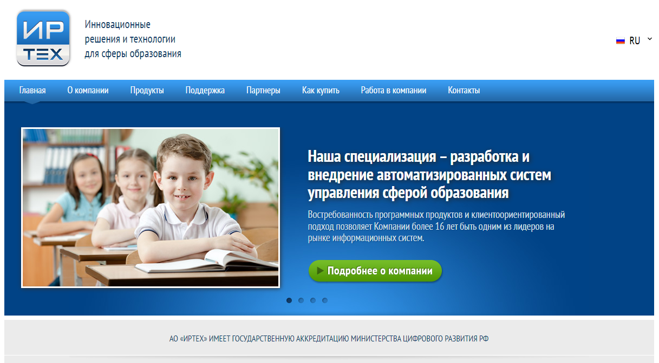
АО “ИРТех”
служба технической поддержки:
support@ir-tech.ru
help@ir-tech.ru
г. Самара, ул. Московское шоссе, 4, строение 4, этаж 12.

Slide 73

КАУ ДПО “Алтайский институт цифровых технологий и оценки качества образования им. О.Р. Львова”
support@22edu.ru
8-(3852)-206-429
8-(3852)-206-464

Slide 74
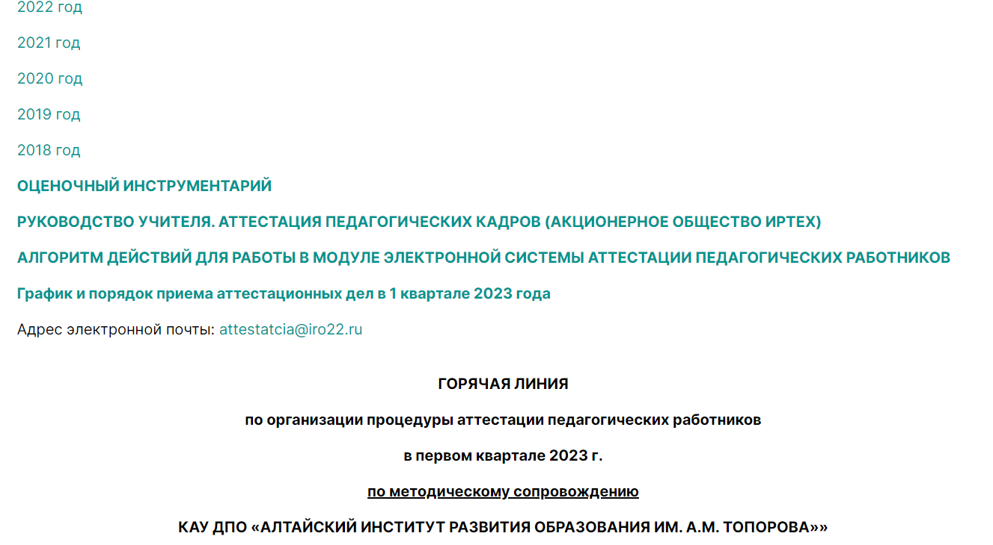
https://iro22.ru/
Деятельность
⇓
Аттестация
⇓
Аттестация педагогических работников ОО АК
⇓
Скачать путем нажатия на ссылку

Slide 75
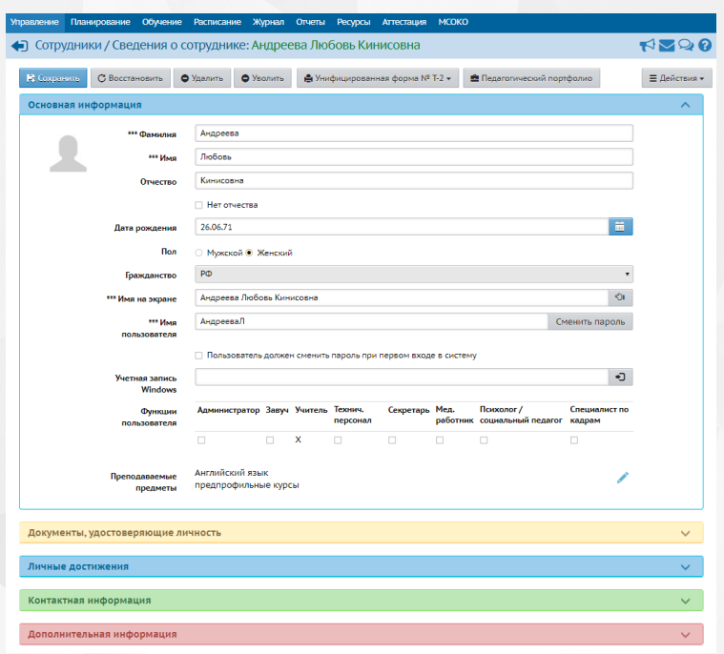
Управление
⇩
Сотрудники (пользователи)
⇩
Список сотрудников
⇩
Сведения о сотруднике
⇩
Заполнение 5 разделов

Slide 76
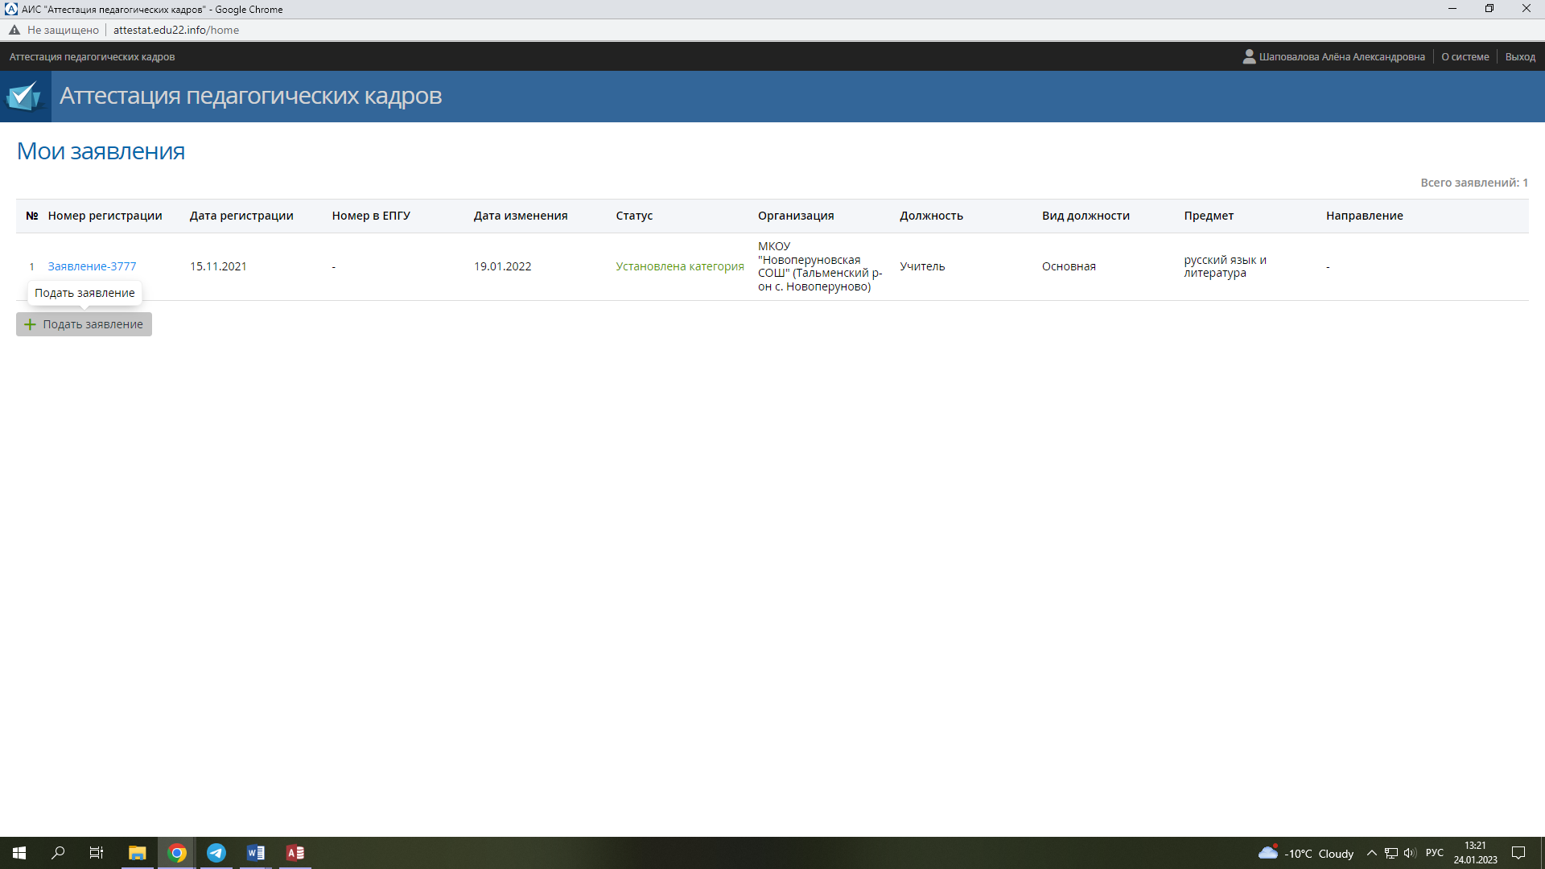
АИС “СГО” ⇒ Аттестация ⇒ Моя аттестация ⇒ Подать заявление на аттестацию ⇒ Подать заявление

Slide 77
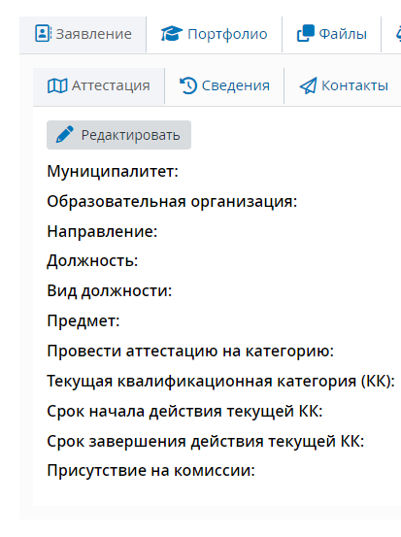
В разделе “Заявление”, в подразделе “Аттестация” заполнить все поля с прочерками, путем нажатия кнопки “Редактировать”.

Slide 78
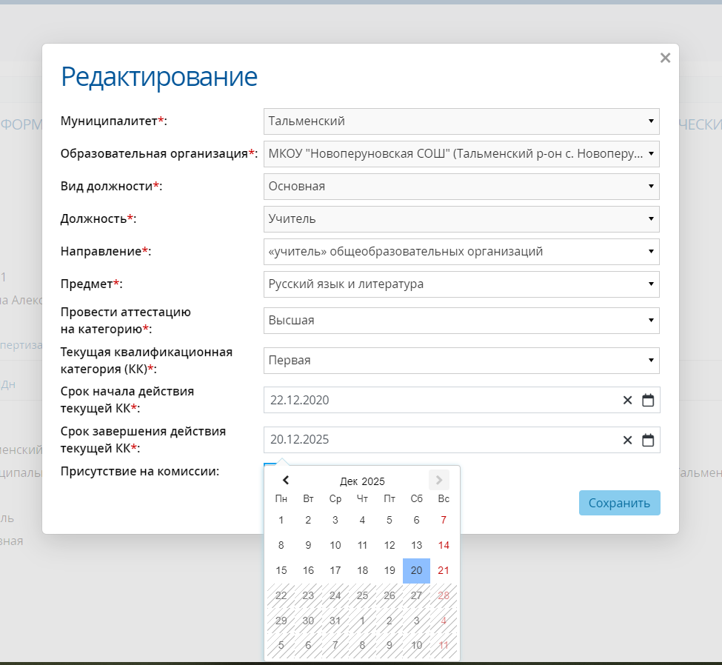
В окне “Редактирование” заполнить все поля под знаком “*”.

Slide 79
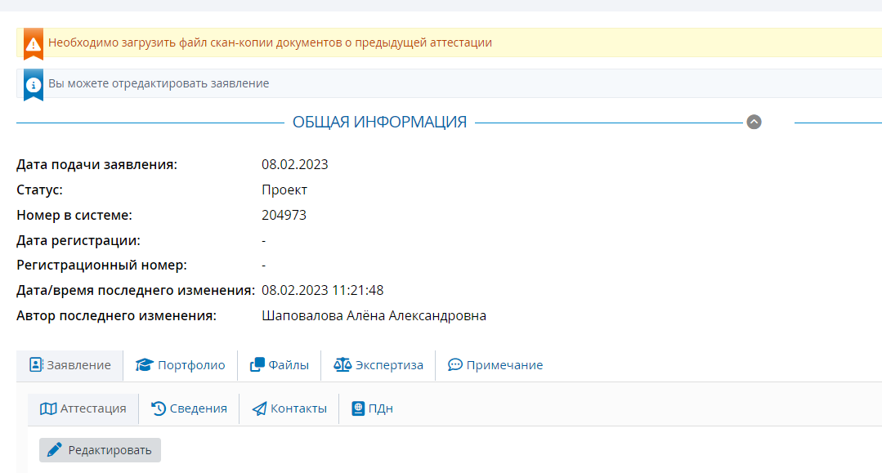
Подразделы “Сведения” и “Контакты” автоматически заполняются информацией, которая указана в “Сведениях о сотруднике”, в разделах “Контактная информация” и “Дополнительная информация”.

Slide 80
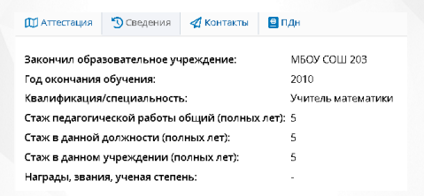
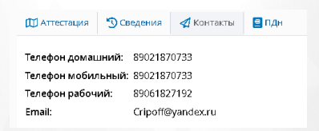
Вид заполненных подразделов “Сведения” и “Контакты”.

Slide 81
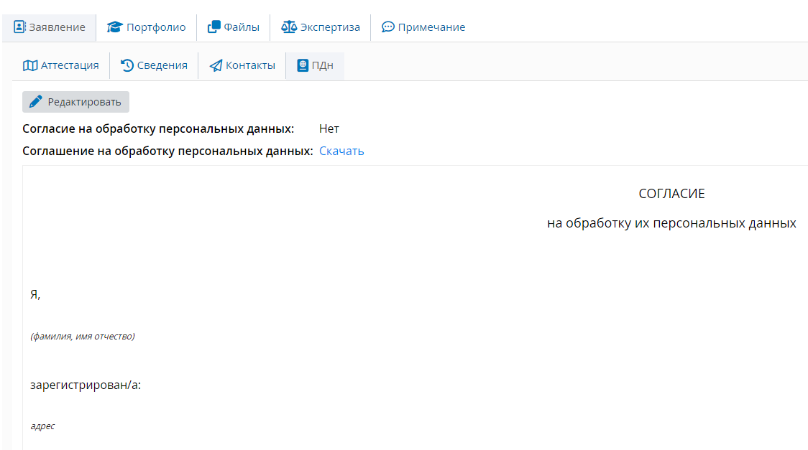
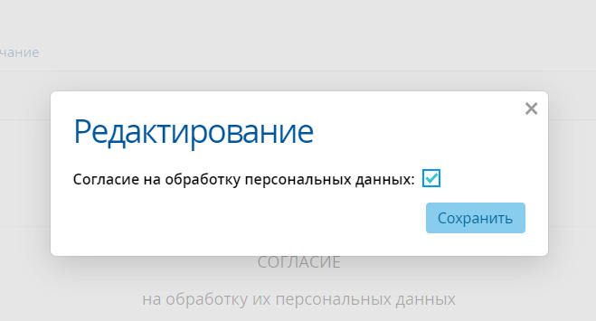
Подраздел “ПДн” необходим для подтверждения согласия на обработку персональных данных.
Перед тем как скачать “Согласие ПДн”, нажать кнопку “Редактировать”.
В открытом окне поставить Галочку и затем нажать кнопку “Сохранить”.

Slide 82
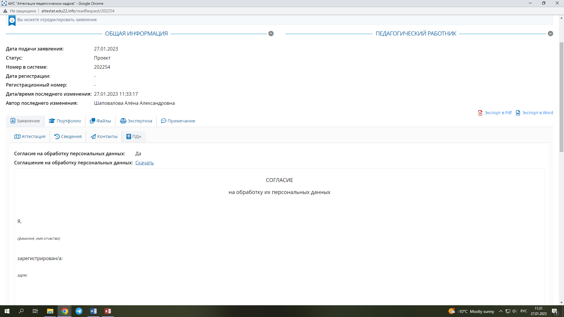
После завершения работы в окне “Редактирование” нажать кнопку “Скачать” (скачать бланк согласия на обработку персональных данных).

Slide 83

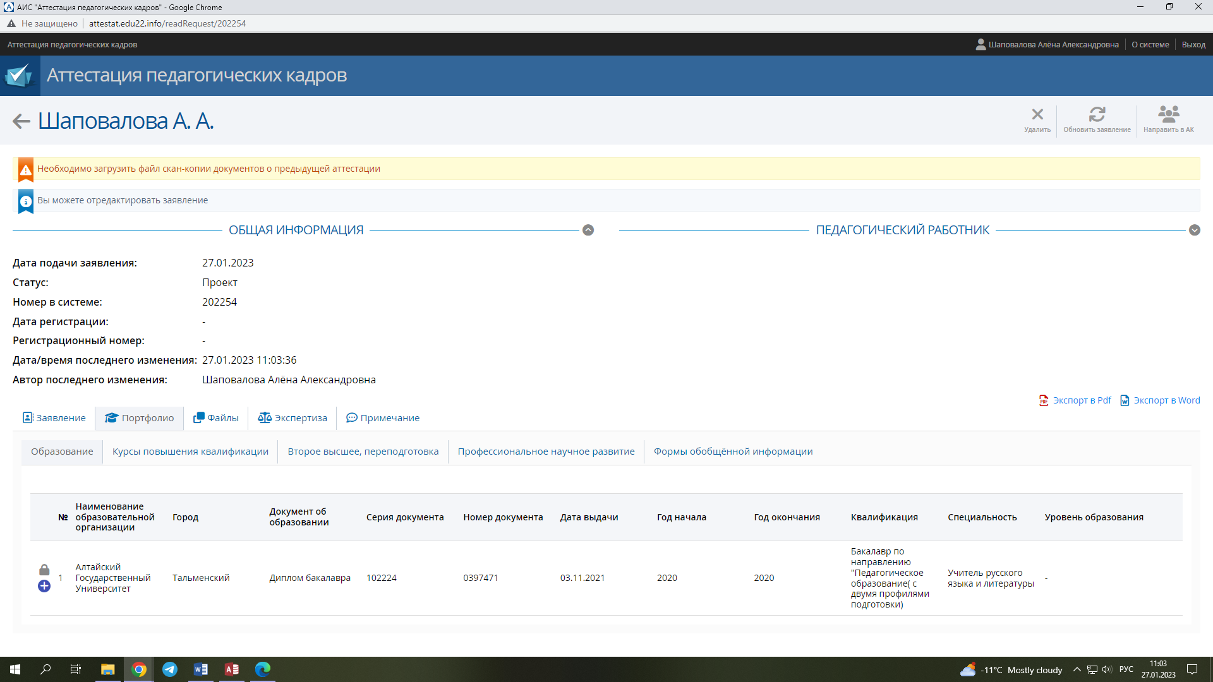
Все данные раздела “Портфолио” при создании заявления автоматически заполняются из системы АИС “СГО”. Редактирование возможно только через эту же систему.

Slide 84
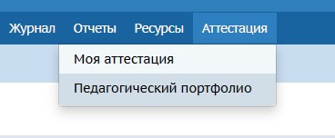
Раздел “Портфолио” заполняется из “Сведений о сотруднике” и из личного кабинета учителя во вкладке “Педагогический портфолио”:

Slide 85
Раздел “Файлы»”
Чтобы добавить файлы, необходимо заранее создать папку “Пакет документов”, которая должна содержать пронумерованные следующие файлы в формате PDF:
1. Заявление
2. Приложение к заявлению (все листы приложения сканируются одним файлом)
3. Оценочный лист урока (занятия) (все листы оценочного листа сканируются одним файлом)
4. Выписка из приказа Министерства образования и науки Алтайского края «Об утверждении списков педагогических работников, аттестующихся с целью установления квалификационных категорий»
5. Выписка из приказа Министерства образования и науки Алтайского края «Об установлении квалификационных категорий педагогических работников» (при наличии)
6. Выписка из приказа образовательной организации «Об организации процедуры аттестации педагогических работников на квалификационные категории»
7. Скан-копия удостоверения о повышении квалификации или о профессиональной переподготовке (все удостоверения, при наличии более одного, сканируются одним файлом)
8. Скан-копии согласий на обработку персональных данных (два образца, утвержденных МОН АК)
9. Скан-копия документа об изменении фамилии (прилагается в том случае, если в указанных в сведениях и загруженных подтверждающих аттестационных документах разные фамилии)

Slide 86


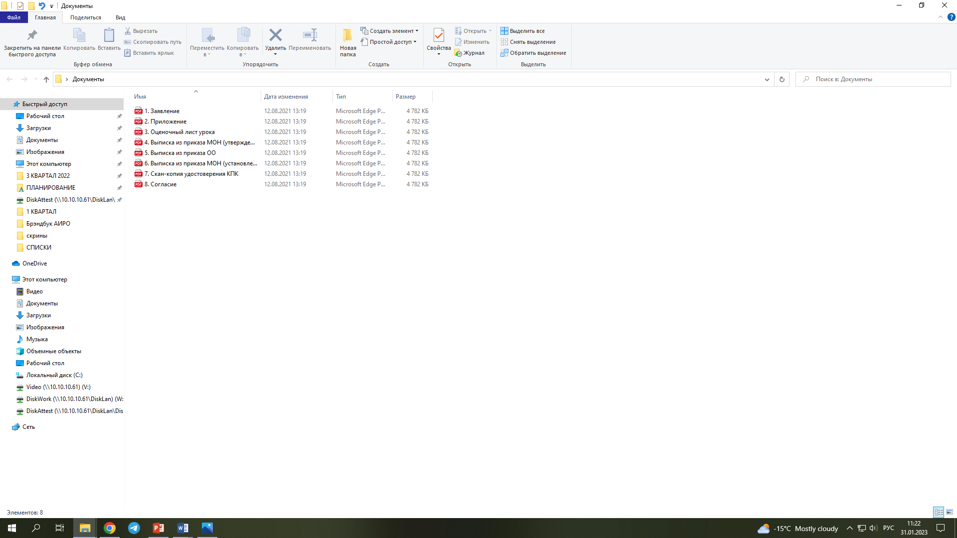
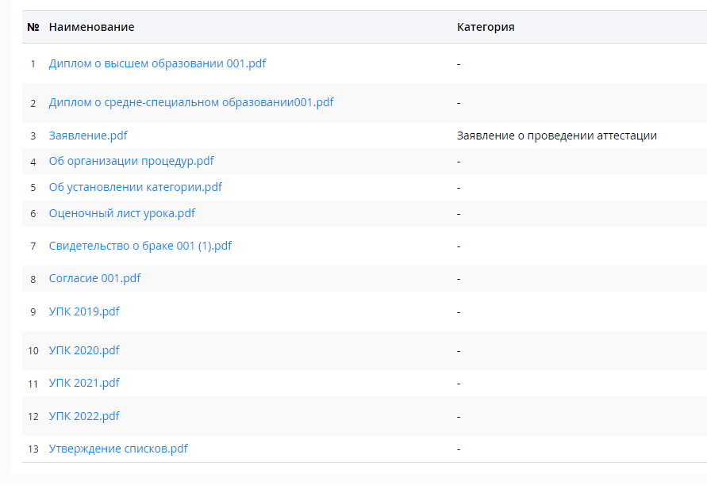

Slide 87
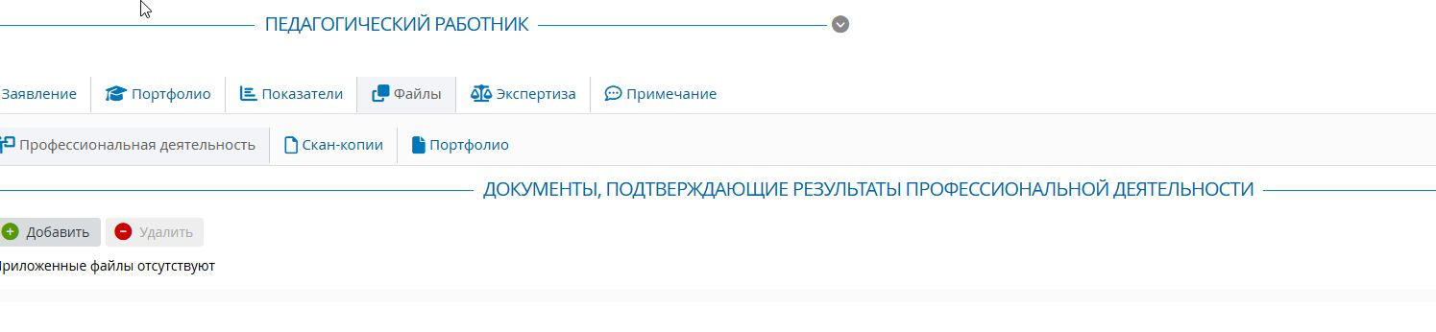

Slide 88
В раздел “Файлы”, в подраздел “Cкан-копии” загружаются:
6. “Выписка из приказа МОН “Об установлении КК…”,
1. “Заявление”,
2. “Приложение к заявлению”,
3. “Оценочный лист урока”.
В раздел “Файлы”, в подраздел “Профессиональная деятельность” или “ Портфолио” загружаются:
4. “Выписка из приказа МОН “Об утверждении списков…”,
5. “Выписка из приказа ОО “Об организации процедуры…”,
7. “Скан-копия документов КПК или ПП”,
8. “Скан-копия согласия на обработку ПДн” – 2 экземпляра.
ПОДРАЗДЕЛ “ПОКАЗАТЕЛИ” НЕ ЗАПОЛНЯТЬ!

Slide 89
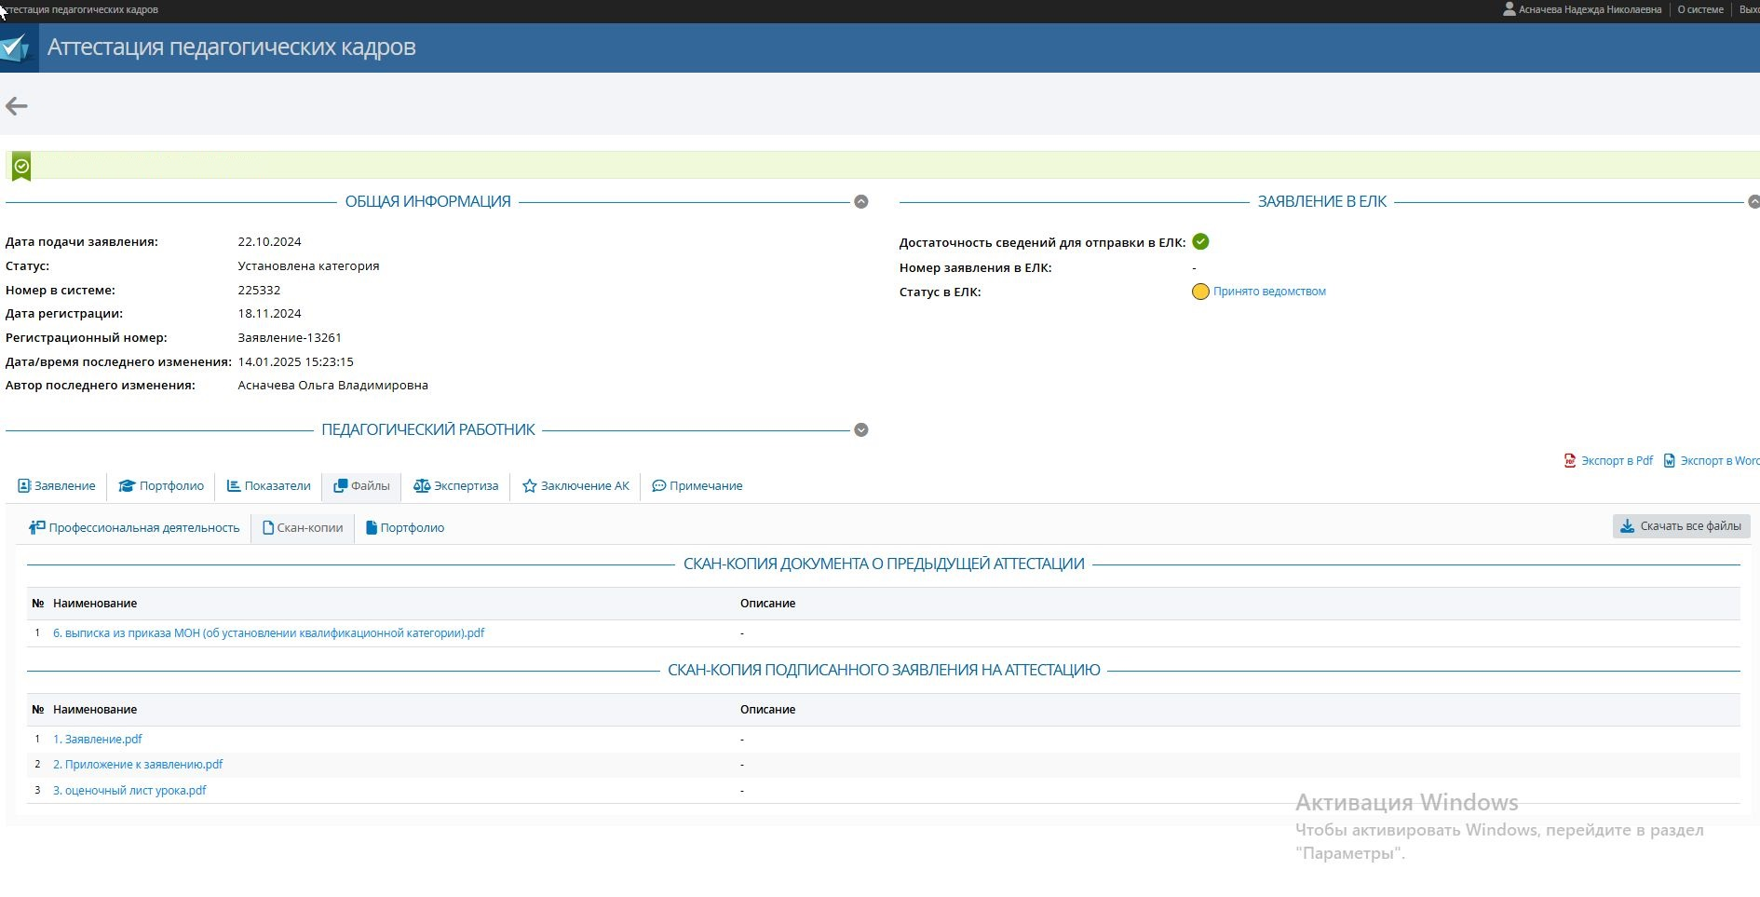

Slide 90
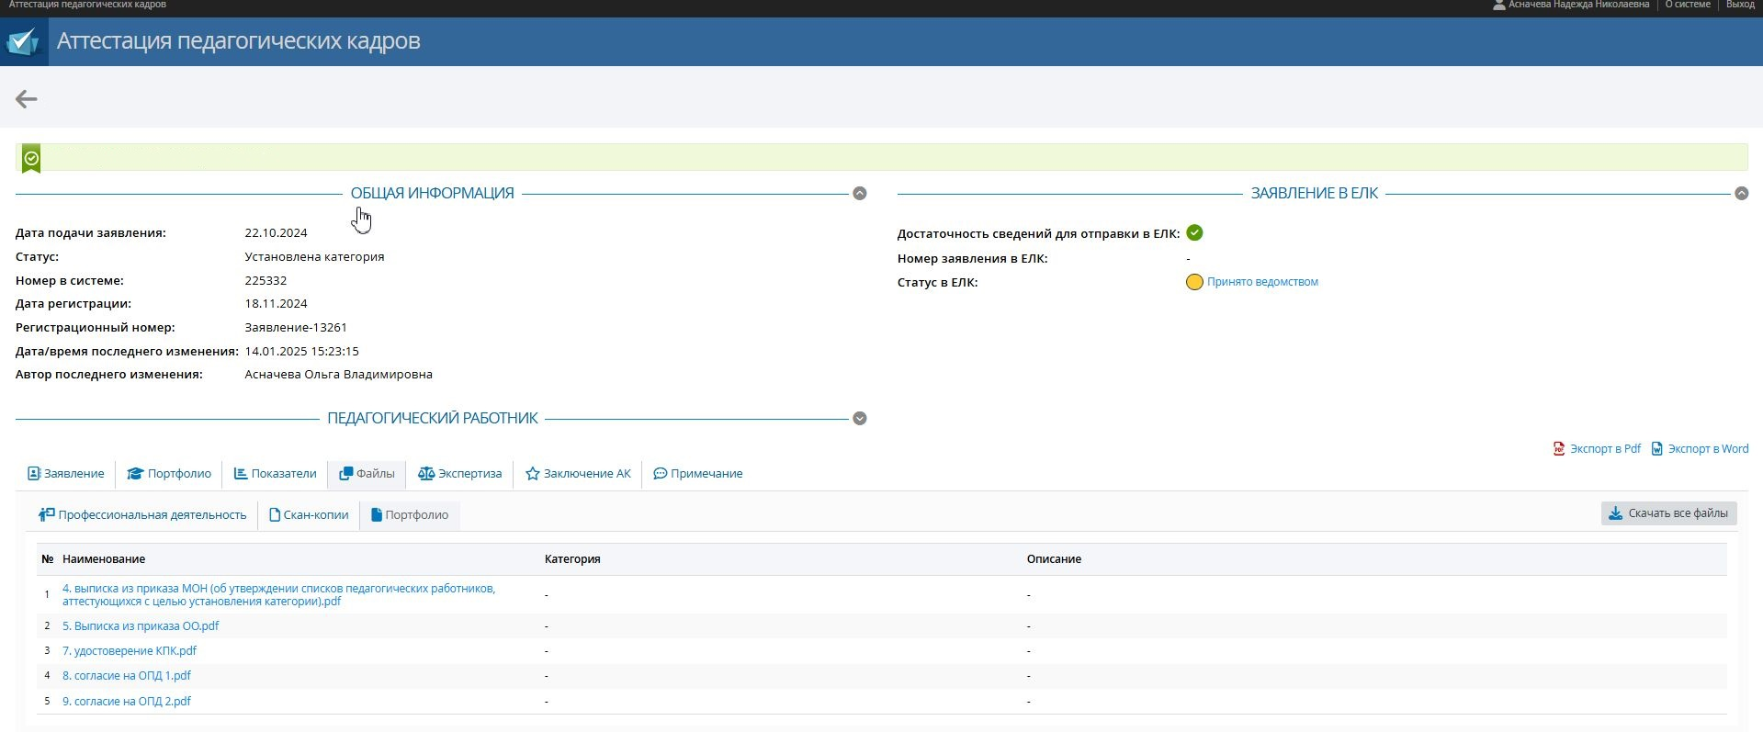

Slide 91
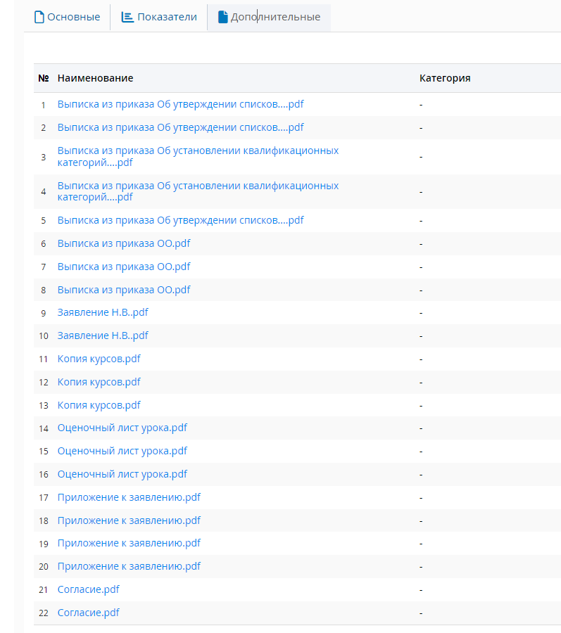
При дублировании необходимо удалять лишние файлы

Slide 92
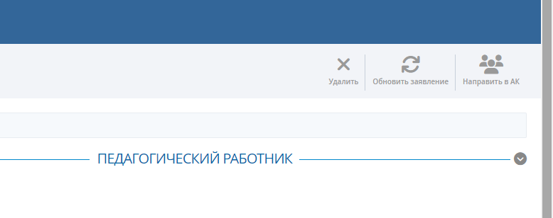
Проверив достоверность и актуальность всех файлов и данных, представленных в заявлении, нажать на кнопку “Направить в АК” в правом верхнем углу.

Slide 93
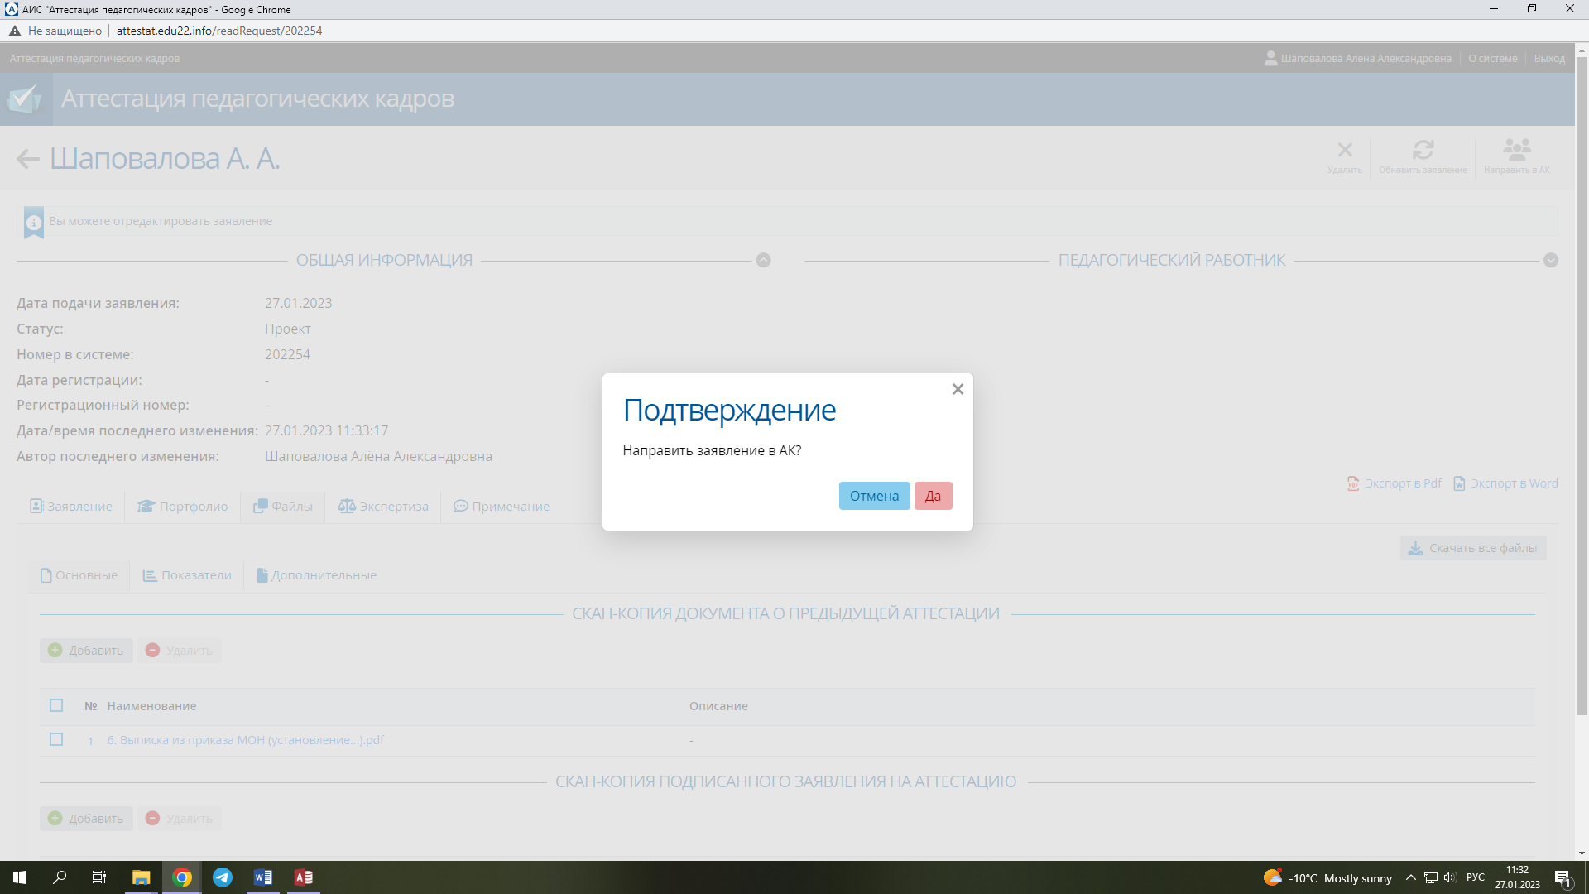
После нажатия на кнопку “Направить в АК”, появится окно с подтверждением. Нажать кнопку “Да”.

Slide 94
После того, как заявление было направлено в АК, педагогическому работнику необходимо постоянно проверять статус заявления.

Slide 95



Спасибо за внимание!
Асначева О.В., специалист по УМР, тел. 8-385-2-555-897(доб. 11-04)

